Slide 1
EasyTask
Esame SWAM
Docente:
Enrico Vicario
Autore:
Edoardo Fanciullacci

Slide 2
Obiettivi & Tecnologie Scelte
Obiettivi
z
Tecnologie
Modellare un sistema di gestione delle attività (task) collaborativo e personalizzabile
Modellare un calendario flessibile
Supportare varie tipologie di task (gruppi, condivisi, personali).
Gestire dinamiche complesse come assegnazione di subtasks nei gruppi, gestione automatica delle sessioni in calendario
Jakarta EE / JPA – per la gestione della persistenza delle entità.
Hibernate –permette di mappare le entità del dominio su tabelle del database
CDI – per la gestione del ciclo di vita dei componenti
REST (JAX-RS) – per l’esposizione delle funzionalità tramite API.
Postman – per il testing manuale dell’API
JUnit – per il testing automatizzato della logica applicativa
Angular – per il frontend
EasyTask – Introduzione

Slide 3

Introduzione
EasyTask è progettata per la gestione
delle attività quotidiane degli utenti
Partecipazione Attiva: Accesso quotidiano per monitorare e completare le attività
Customizzazione: Ventaglio di strategie di gestione del calendario
Social Network: Basato sulla collaborazione e le attività di gruppo
EasyTask – Introduzione

Slide 4
Contesto Applicativo
👤 User
✅ Task
Rappresenta l’utente del sistema. Può creare task personali, partecipare a gruppi e interagire con il calendario.
Un’attività da completare, con stato, priorità, scadenza e sottotask. Può essere personale, condivisa o di gruppo.
📅 Calendar
⏰ Session
Aggrega tutte le sessioni associate ai task dell’utente. Rappresenta la pianificazione effettiva e dinamica delle attività.
Periodo in cui l’utente lavora sul task in programma. Può essere programmata, saltata o completata
EasyTask – Introduzione

Slide 5



Tasks
Campi Comuni
Name
Description
Deadline
Topic
TotalTime
Priority
Timetable
PercentageOfCompletion
Complexity
State
Subtasks
Sessions
Resources
Strategies
Campi SHARED
DateOnFeed
UserGuidance
Comments
Campi GROUP
DateOnFeed
NumUsers
ActualUsers
Members
TaskCalendar
TakenSubtasks
PERSONAL: Da svolgere nella sezione personale
SHARED: Pubblicati sul feed per ricevere aiuto
GROUP: Pubblicati sul feed per trovare collaboratori
EasyTask – Introduzione

Slide 6




Stato Del Task
TODO
INPROGRESS
FREEZED
FINISHED
Il task è stato appena creato e l’utente non lo ha ancora inserito nel calendario
Le sessioni del task sono in calendario, pronte per essere completate
Il task è stato rimosso dal calendario e non è più INPROGRESS
Tutte le sessioni del task sono state completate e il task è concluso
EasyTask – Introduzione

Slide 7
Sessioni
Le sessioni posseggono una data di inizio e una data di fine e si possono trovare in uno dei seguenti 3 stati:
PROGRAMMED
SKIPPED
COMPLETED
La sessione deve essere svolta in una data futura rispetto all’odierna
La sessione è stata
saltata dall’utente che non l’ha contrassegnata entro lo scadere del tempo
La sessione è stata contrassegnata come completata dall’utente
EasyTask – Introduzione

Slide 8

Strategie
Task non congelato per sessioni saltate
1
Ogni sessione persa aggiunta in fondo alla programmazione
2
Task congelato ogni TOT sessioni perse
3
Task congelato ogni TOT sessioni consecutive perse
4
EasyTask – Introduzione

Slide 9
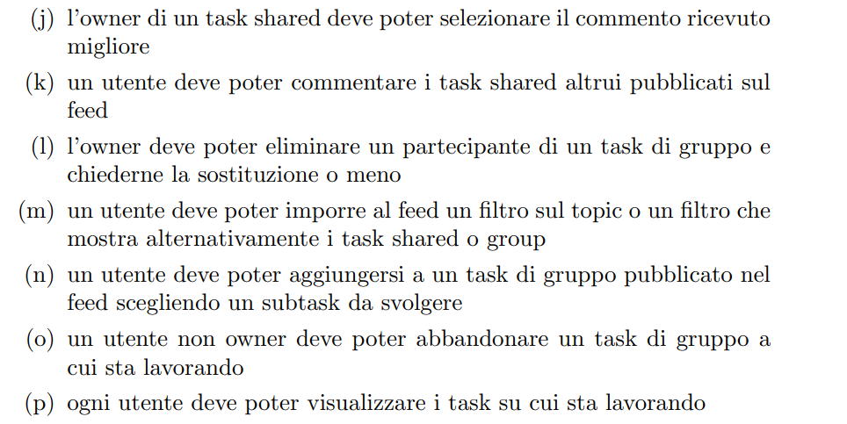
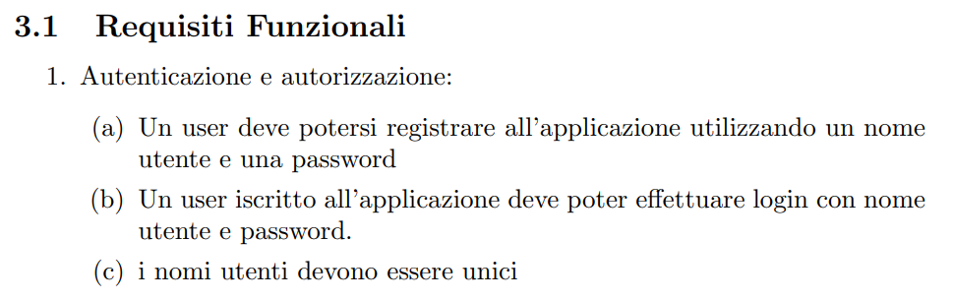
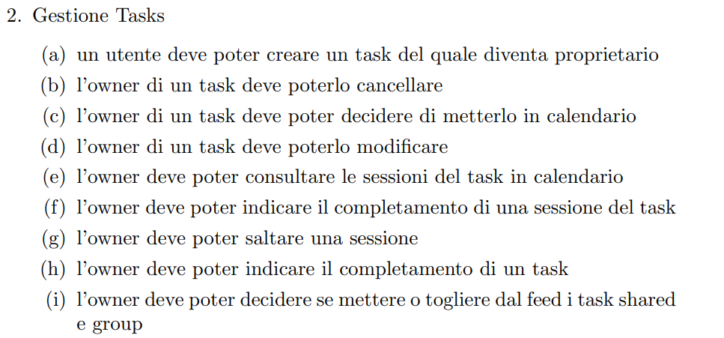
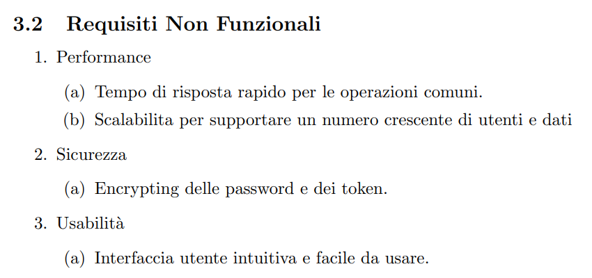
Analisi dei requisiti
EasyTask – Introduzione

Slide 10
Progettazione & Architettura

Slide 11
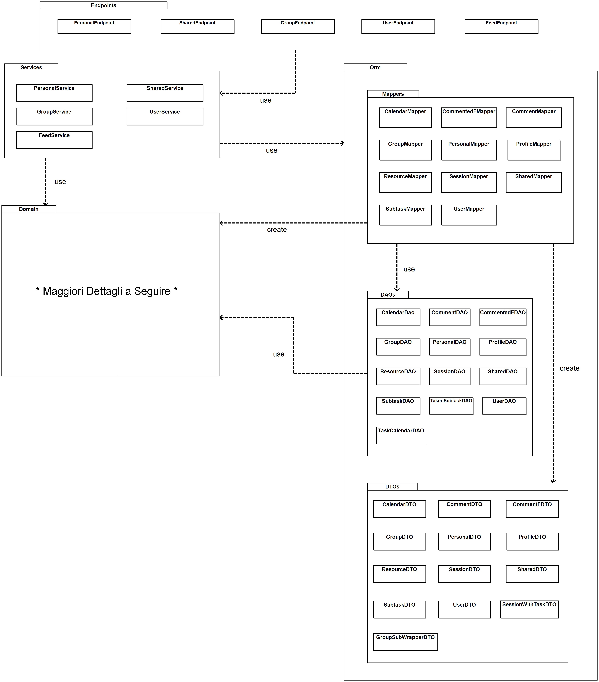
Architettura e Organizzazione in package del progetto
EasyTask – Progettazione & Architettura

Slide 12
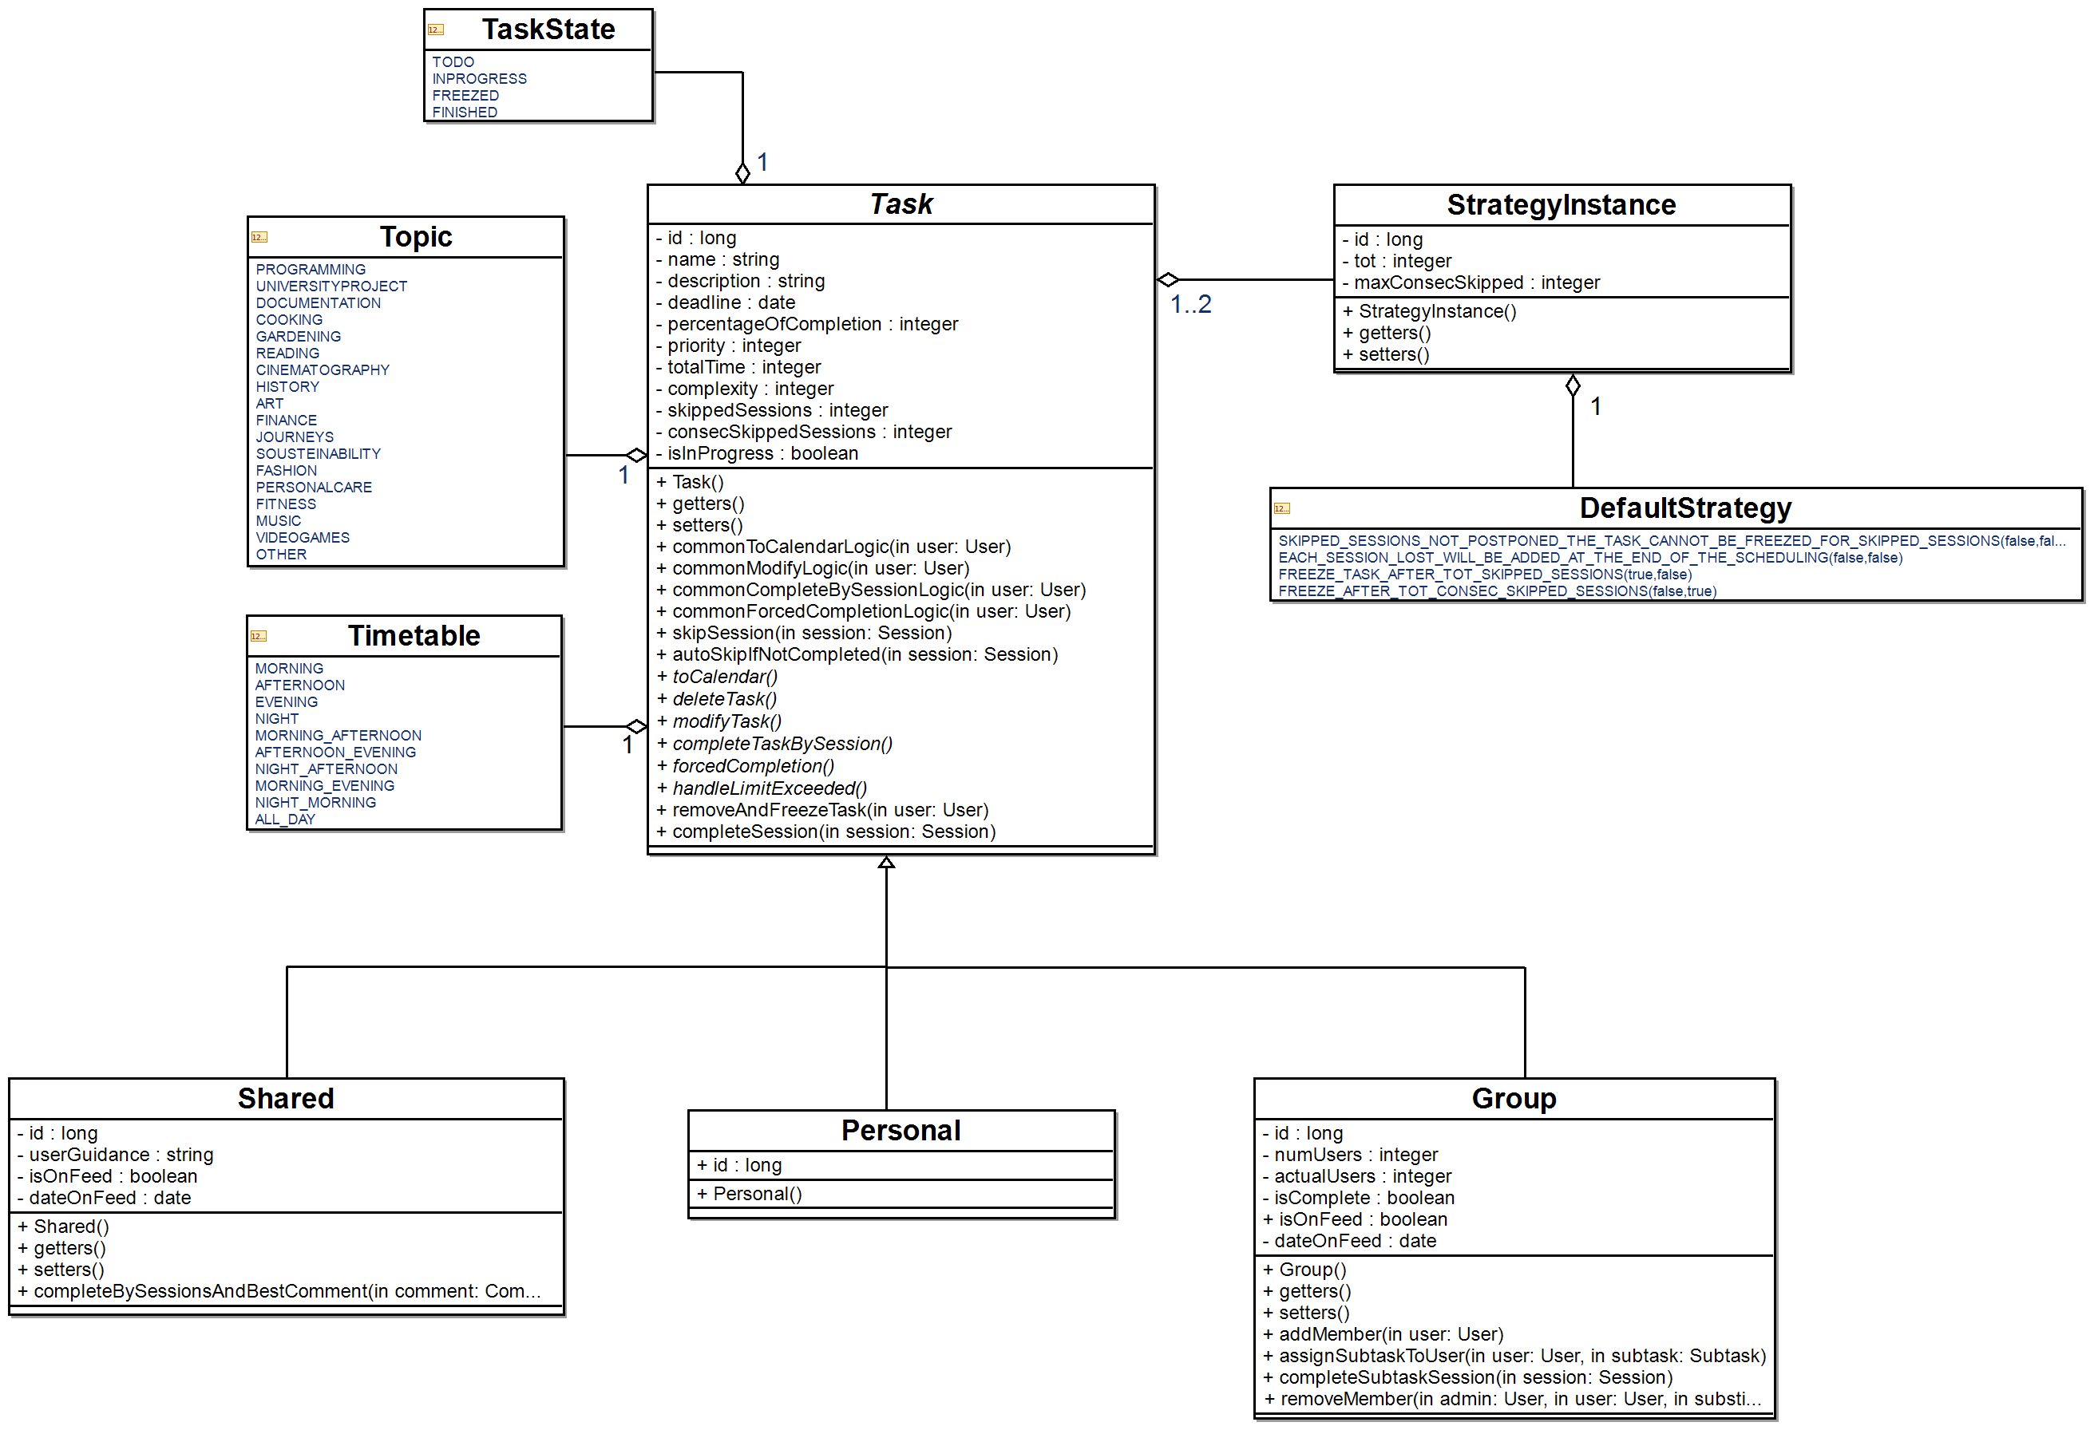
Domain Model Class Diagram
EasyTask – Progettazione & Architettura

Slide 13
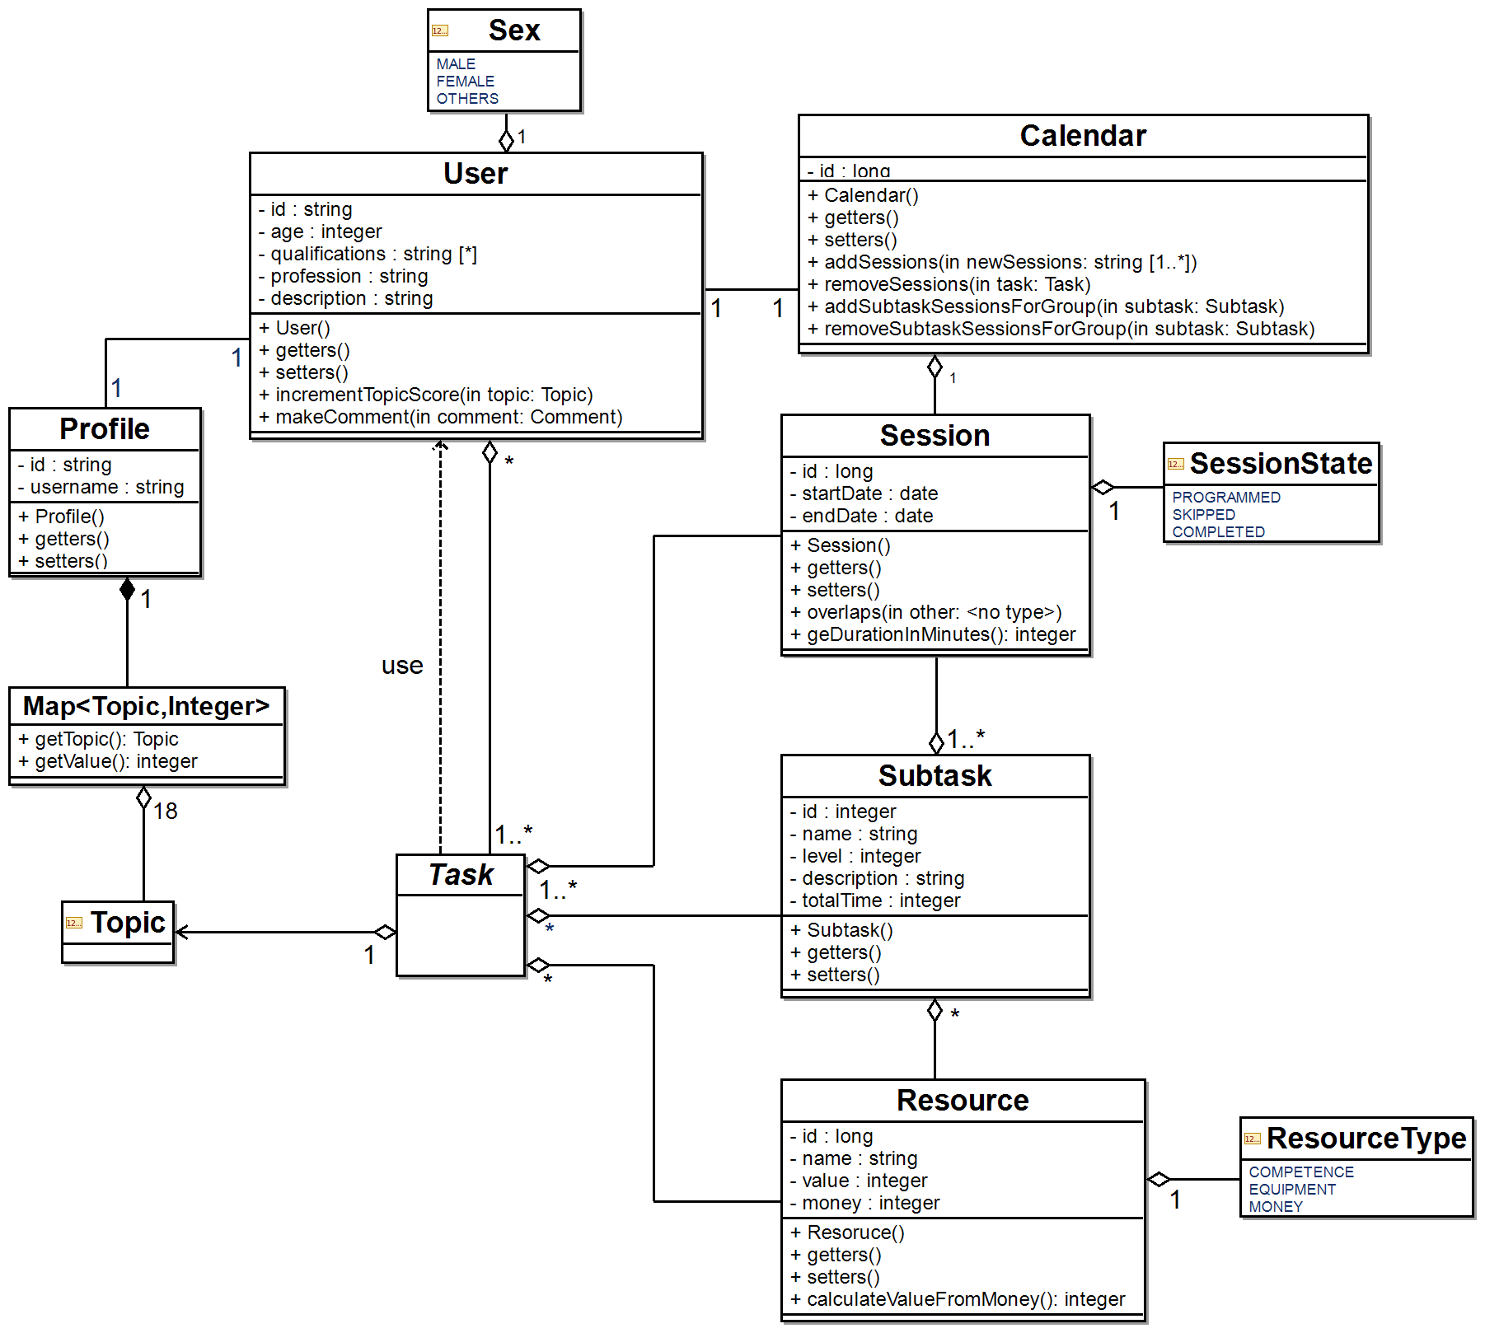

EasyTask – Progettazione & Architettura

Slide 14

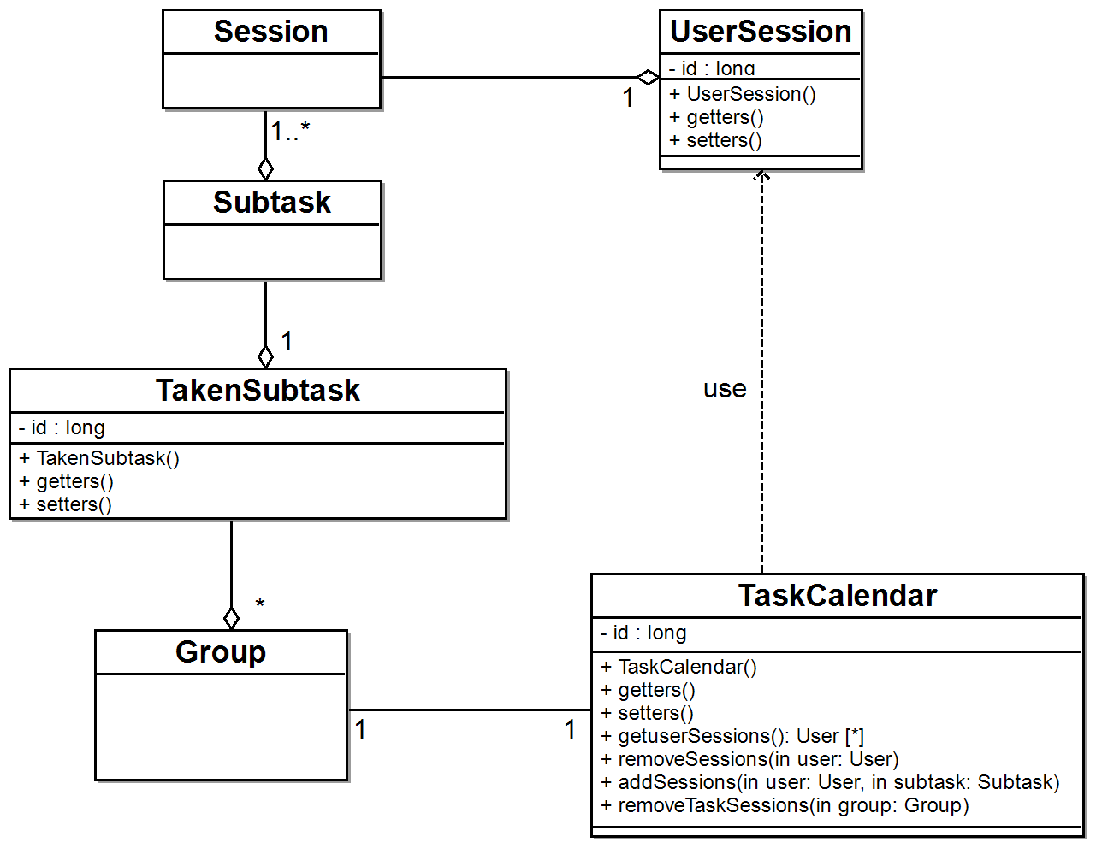
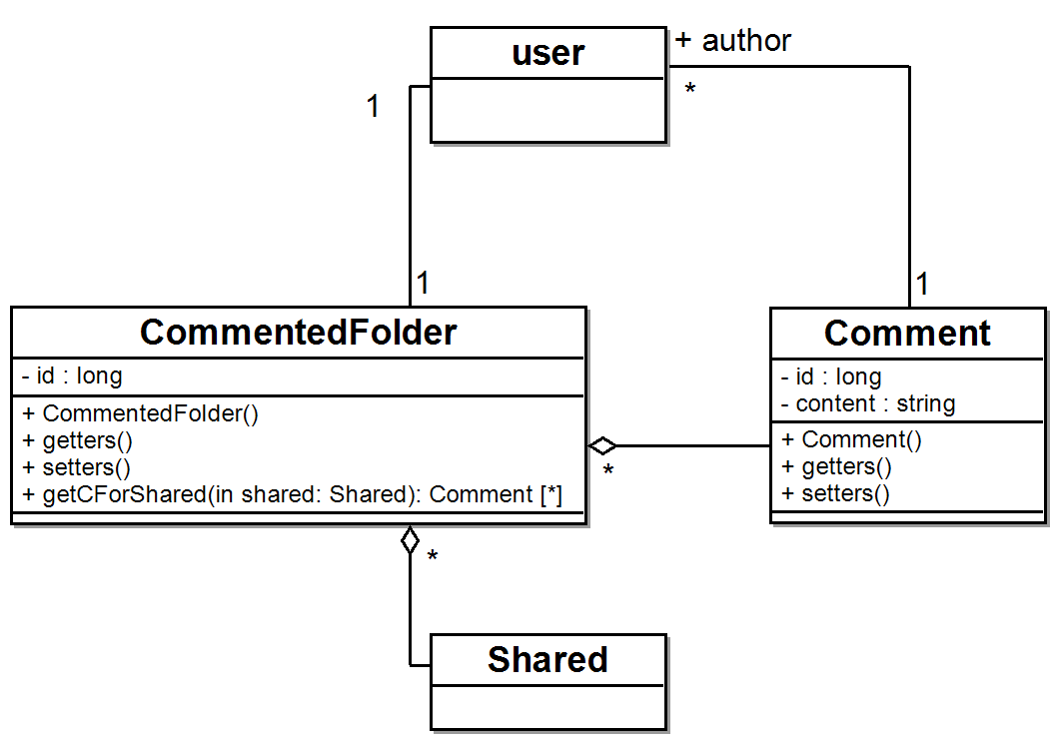
EasyTask – Progettazione & Architettura

Slide 15
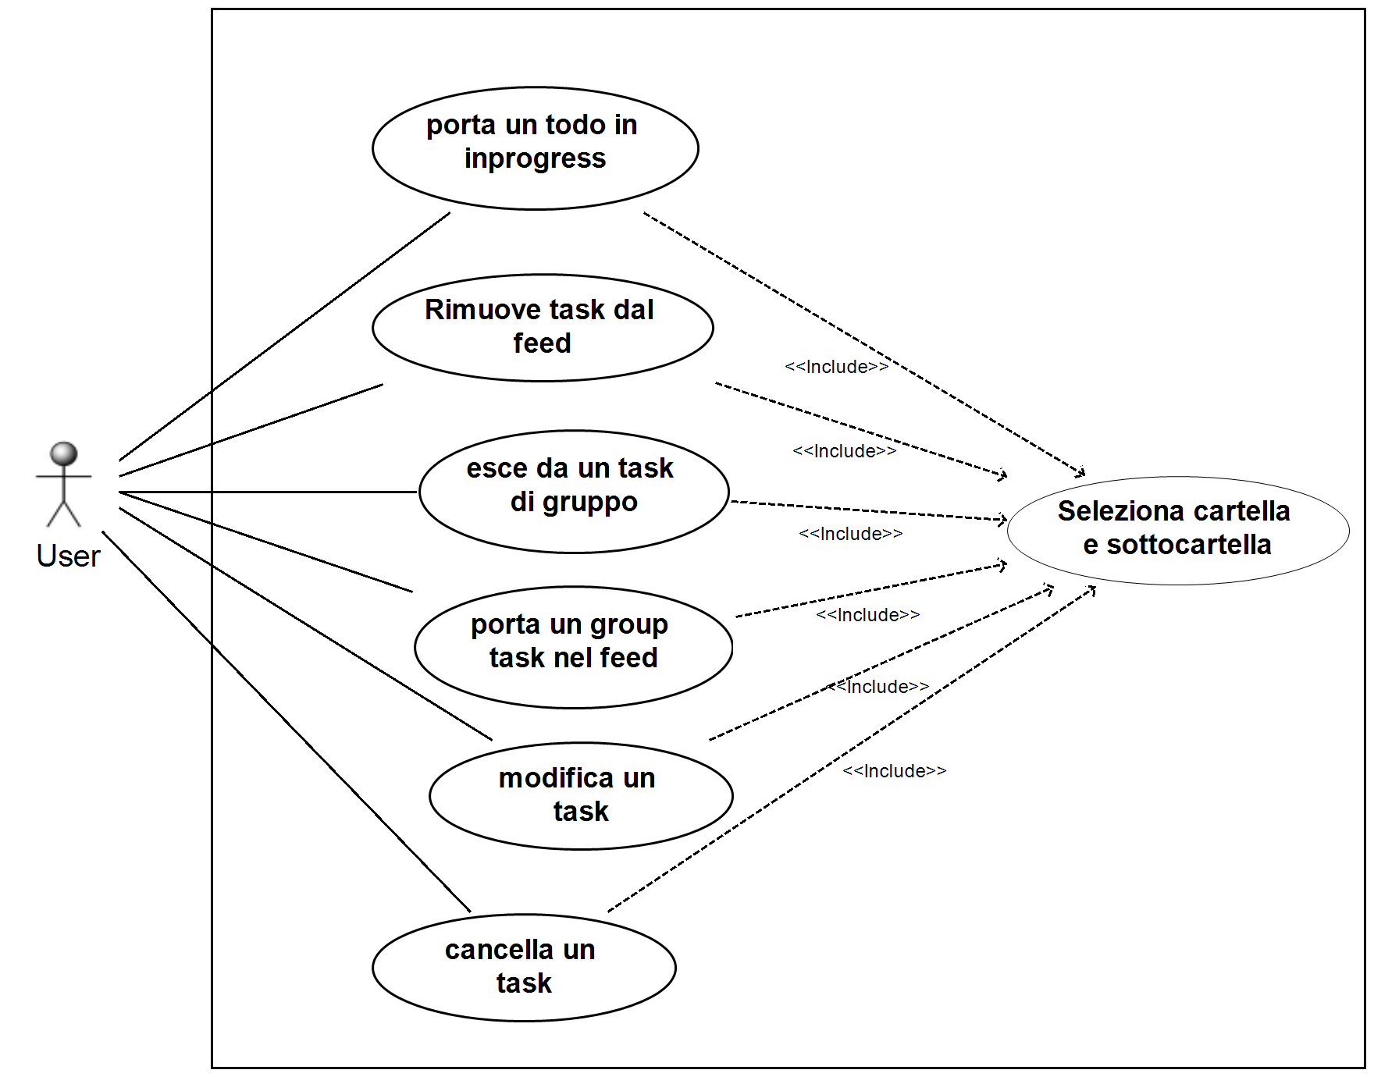
Use Case Diagrams
EasyTask – Progettazione & Architettura

Slide 16
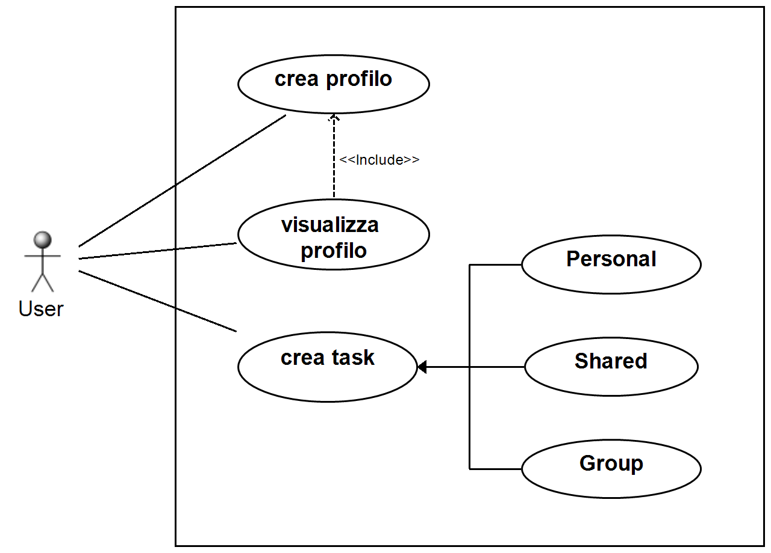
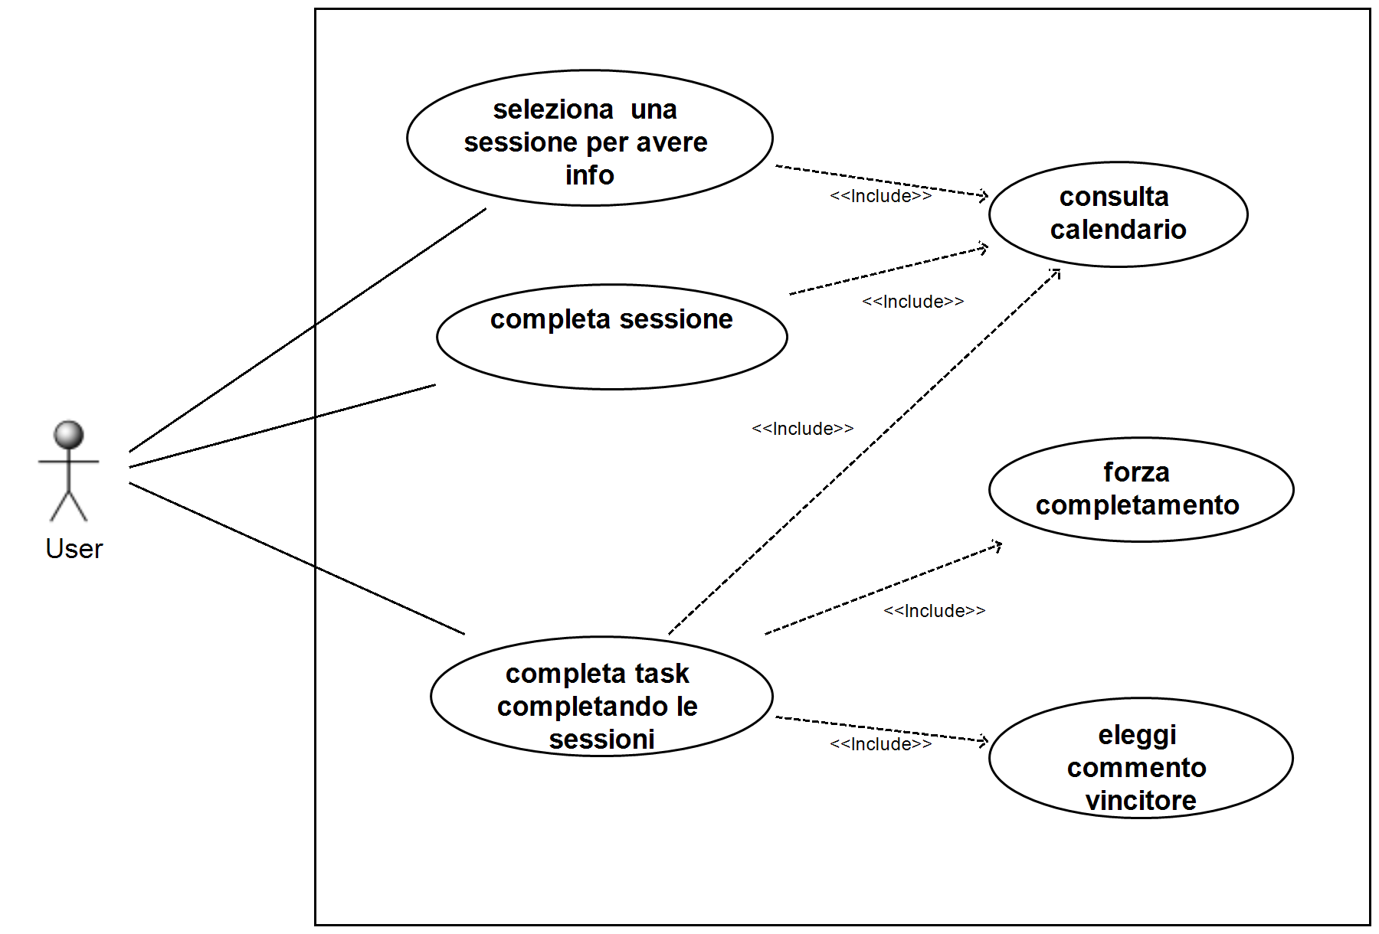
Use Case Diagrams
EasyTask – Progettazione & Architettura

Slide 17
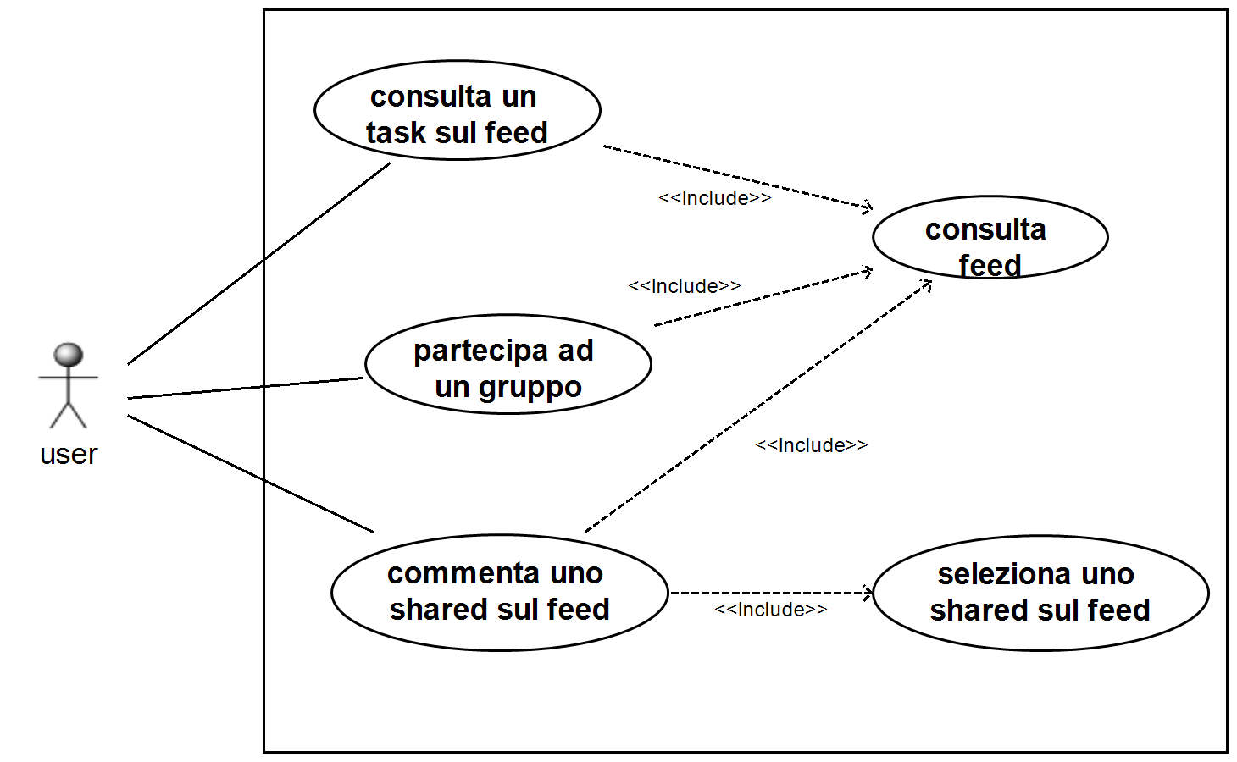
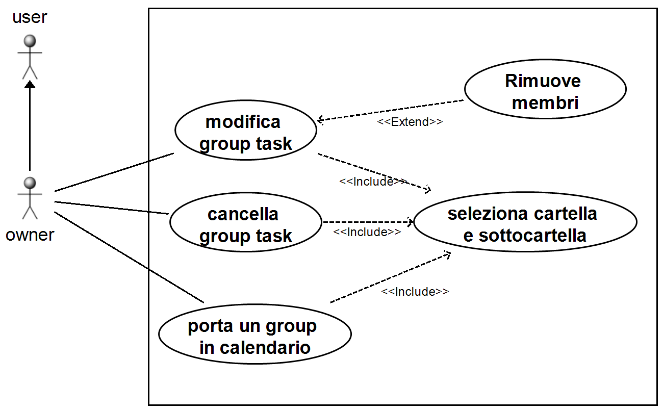
Use Case Diagrams
EasyTask – Progettazione & Architettura

Slide 18
Stack Tecnologico

Slide 19



Tecnologia Backend
PostgreSQL è un database relazionale open-source potente, affidabile e conforme agli standard SQL. Offre supporto avanzato a transazioni, tipi di dato complessi, estensioni personalizzabili, integrità referenziale
01
03
JAVA-21
Jakarta EE
02
Java nel backend offre robustezza, ottime performance, ampia scalabilità e una grande ecosistema di librerie e framework (come Spring), oltre a una forte portabilità grazie alla JVM
Jakarta EE con REST, JPA e CDI offre uno sviluppo strutturato e modulare: REST semplifica le API web, JPA gestisce la persistenza in modo trasparente, e CDI facilita l’iniezione delle dipendenze, migliorando la manutenibilità, il riuso del codice e l’organizzazione dell’applicazione.
PostgresSQL
EasyTask – Stack Tecnologico

Slide 20



Tecnologia Frontend
TypeScript aggiunge tipizzazione statica a JavaScript, riducendo i bug a tempo di compilazione, migliorando l’autocompletamento, la leggibilità e la manutenibilità del codice
01
03
Angular
TailWind
02
Angular è ideale per applicazioni single page (SPA), offrendo un'esperienza utente fluida senza ricarichi di pagina. Gestisce in modo efficiente il routing client-side, aggiorna dinamicamente i contenuti e garantisce una struttura modulare, mantenibile e reattiva.
TypeScript
Tailwind CSS è un framework utility-first che accelera lo sviluppo frontend con classi predefinite, facilita il design responsive, riduce la scrittura di CSS personalizzato e produce file leggeri ottimizzati grazie al purging automatico.
EasyTask – Stack Tecnologico

Slide 21
Dettagli Implementativi

Slide 22
DAOs
@ApplicationScoped: Assicura un’istanza condivisa per tutta l’applicazione.
@PersistenceContext: Permette la gestione automatica da parte del container dell’EntityManager
EntityManager entityManager: Permette l’accesso al database
I metodi di base implementati nei DAO sono i seguenti:
findById(long id): Entity
findAll(): Entity[]
save(Entity instance): void
update(Entity instance): void
delete(Entity instance): void
setEntityManager(EntityManager em): void
EasyTask – Dettagli Implementativi

Slide 23
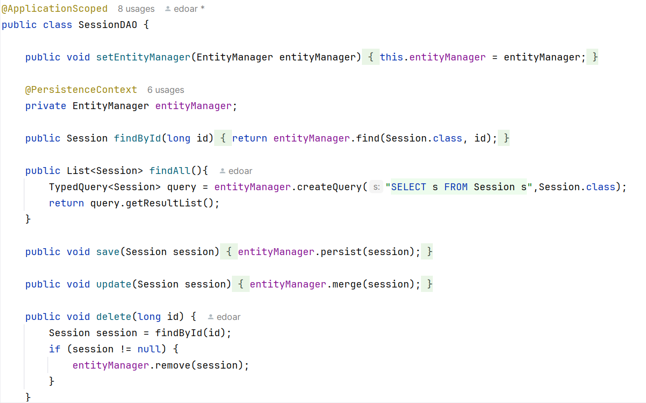
DAOs
EasyTask – Dettagli Implementativi

Slide 24
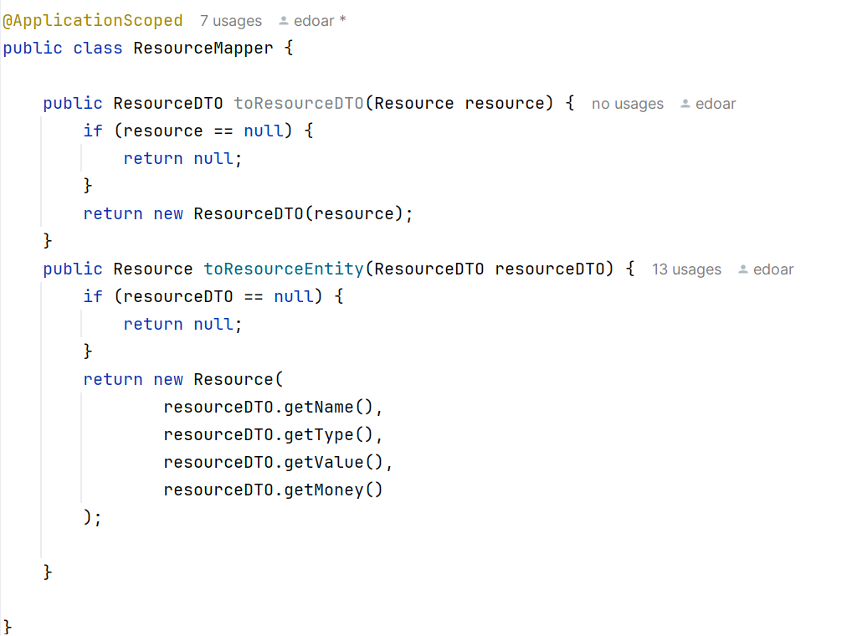
Mappers
Separazione della logica di persistenza: i mappers isolano la logica di conversione tra entità e DTO
Conversione bidirezionale: trasformano entità JPA in DTO per l'API REST e viceversa
Architettura modulare: migliorano la manutenibilità e la separazione dei livelli dell’applicazione
EasyTask – Dettagli Implementativi

Slide 25
Servizi
Nell’ambito di una applicazione Jakarta EE i Services :
Sono utilizzati dagli endpoint per il soddisfacimento dei casi d’uso
Utilizzano i DAOs, i Mappers e le entità del domain model
Separano la logica di business dai livelli di persistenza e presentazione
TaskServices
I servizi principali di EasyTask sono quelli che riguardano la gestione delle varie tipologie di task. Il servizio PersonalService ad esempio è una componente centrale dell’applicazione che gestisce la creazione, modifica e gestione delle entità Personal.
EasyTask – Dettagli Implementativi

Slide 26
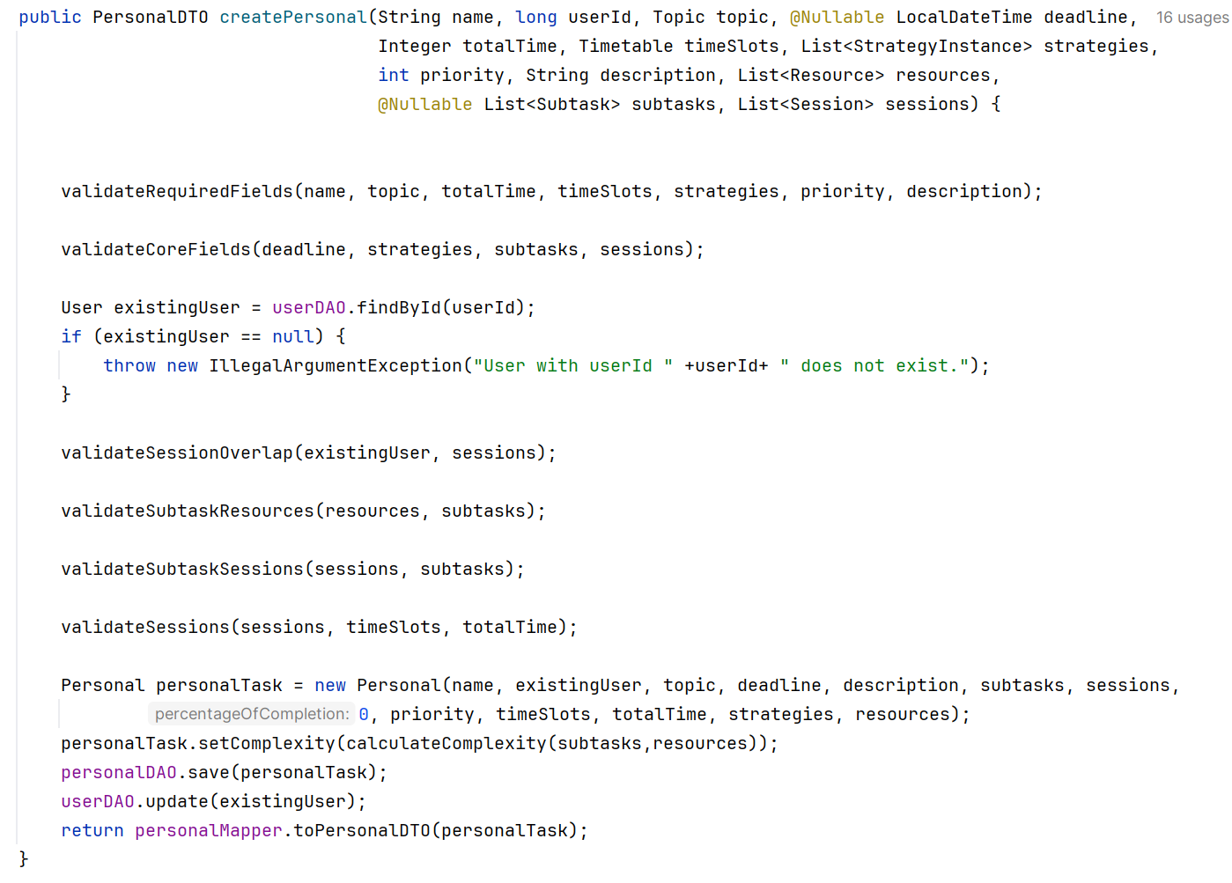
Create Personal
EasyTask – Dettagli Implementativi

Slide 27
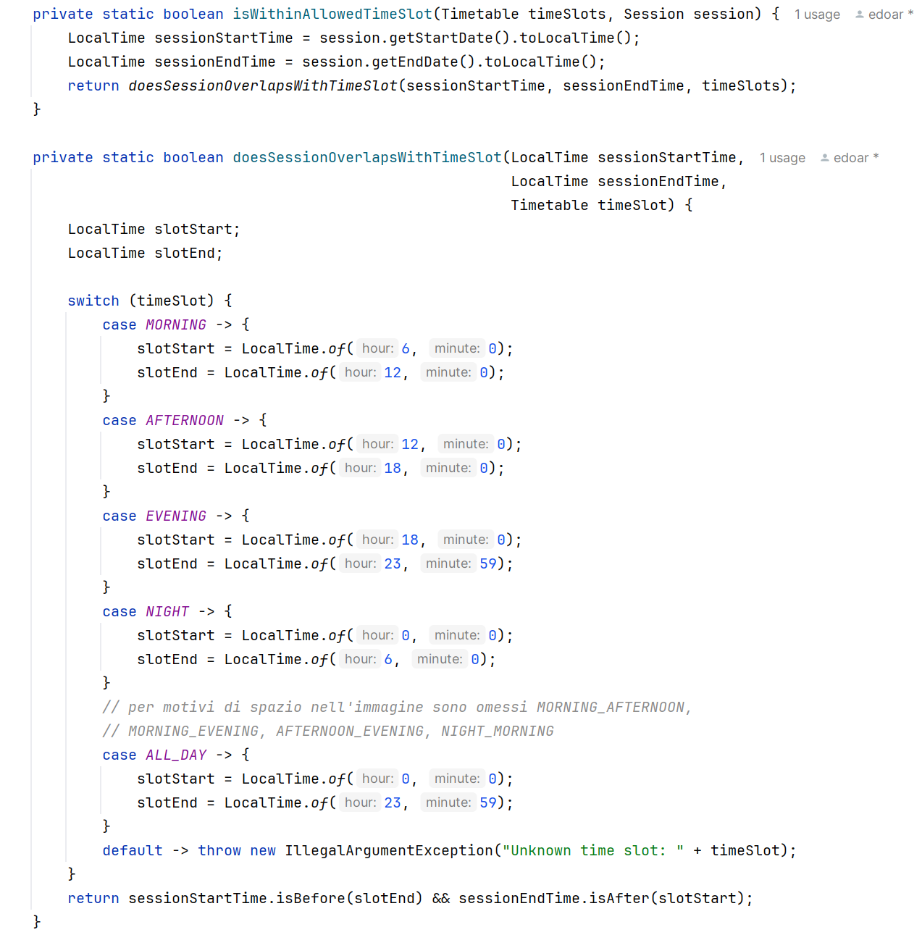
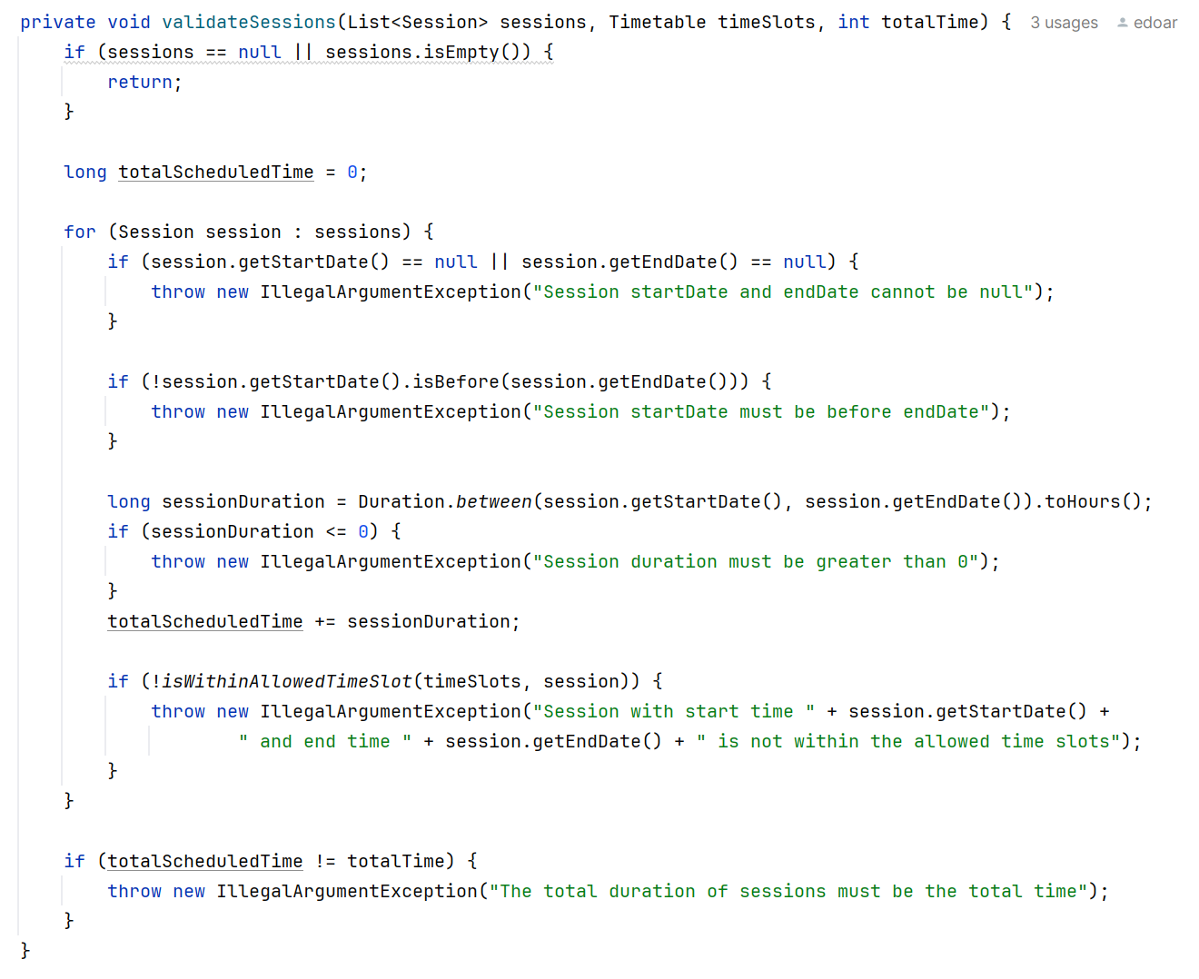


Create Personal
EasyTask – Dettagli Implementativi

Slide 28
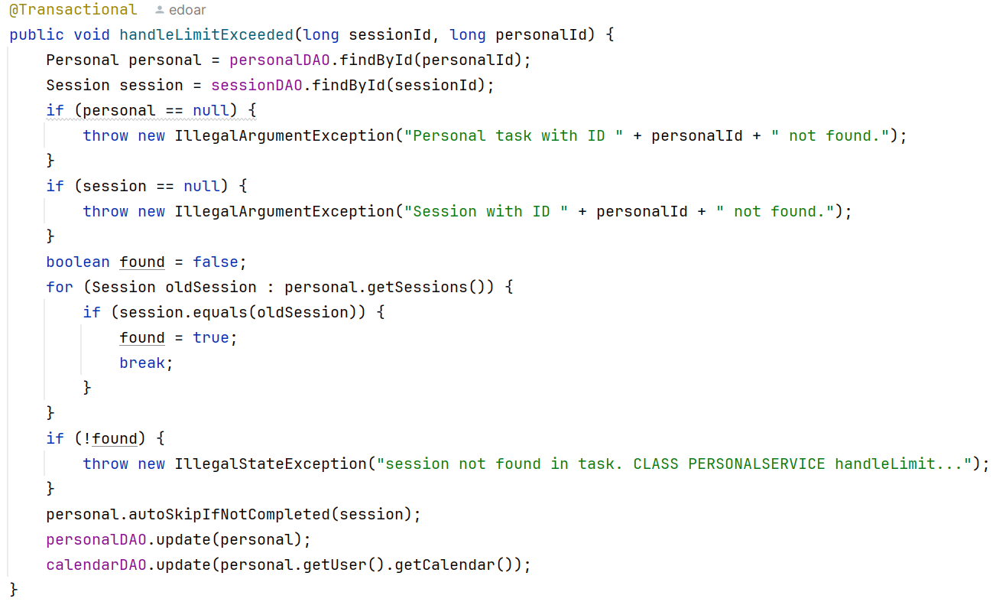
HandleLimitExceeded
EasyTask – Dettagli Implementativi

Slide 29
SessionCheckerTime
04
Aggiornamento
database
handleLimitExceeded non è esposto tramite endpoint per evitare aggiornamenti manuali da parte dell'utente.
SessionCheckerTime è un bean stateless che aggiorna automaticamente lo stato dei task.I bean stateless sono ideali per operazioni periodiche senza mantenere stato tra le richieste.
SessionCheckerTime monitora le sessioni e richiama handleLimitExceeded in caso di superamento dei limiti.
03
handleLimitExceeded
02
Verifica lo stato del task
01
SessionCheckerTime
EasyTask – Dettagli Implementativi

Slide 30
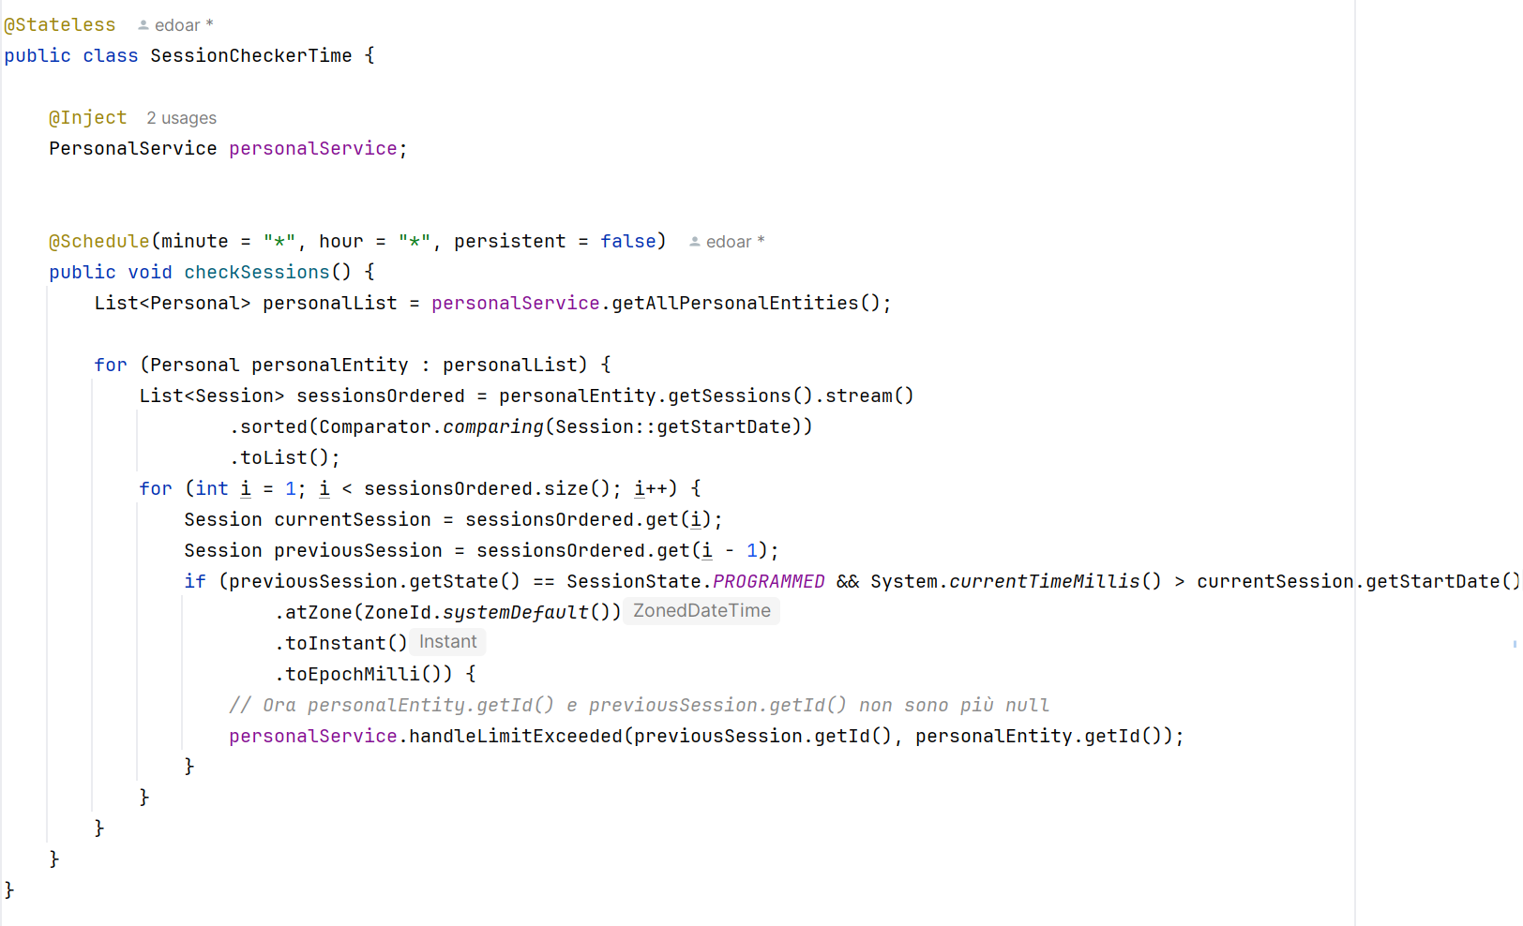

SessionCheckerTime
EasyTask – Dettagli Implementativi

Slide 31
Endpoints
JAX-RS gestisce la comunicazione frontend-backend con operazioni CRUD su entità.
Gli endpoint sono classi annotate con @Path, per definire il percorso di base
Gli endpoint sono tutti annotati con @RequestScoped
Gli endpoint sono tutti annotati con @Produces(MediaType.APPLICATION_JSON) e @Consumes(MediaType.APPLICATION_JSON)
Le risposte sono incapsulate in Response, con codici di stato come:
200 OK
201 Create
404 Not Found
500 Internal Server Error
EasyTask – Dettagli Implementativi

Slide 32
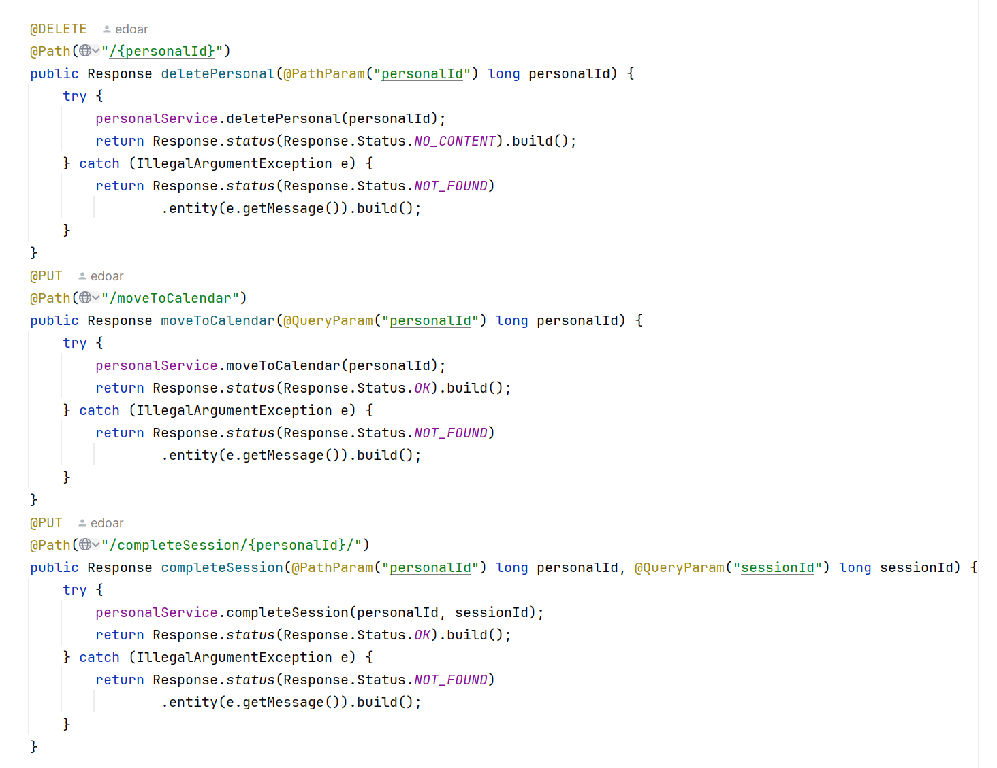
Endpoints
Annotazioni Metodi
@Get | Recupera dati
@Delete | Elimina dati
@Post | Crea nuovi dati
@Put | Aggiorna dati
@Path | Percorso specifico del metodo
@PathParam | Parametro nel percorso
@QueryParam | parametro passato nella query string
EasyTask – Dettagli Implementativi

Slide 33
Registrazione & Autenticazione

Slide 34
Registrazione
Il processo di registrazione coinvolge un endpoint REST, un service e un DAO.
La registrazione è gestita in modo transazionale per garantire coerenza dei dati.
RegisterEndpoint
RegisterDAO
Riceve la richiesta JSON
Accede al db per verificare/eseguire il salvataggio
Restituisce 201 se la registrazione è OK
Restituisce 400 se il nome utente è già in uso
Controlla se il nome utente esiste
Cifra la password con BCrypt
Crea e salva RegisteredUser e User
Transazione automatica con @Transactional
RegisterService
EasyTask – Registrazione & Autenticazione

Slide 35
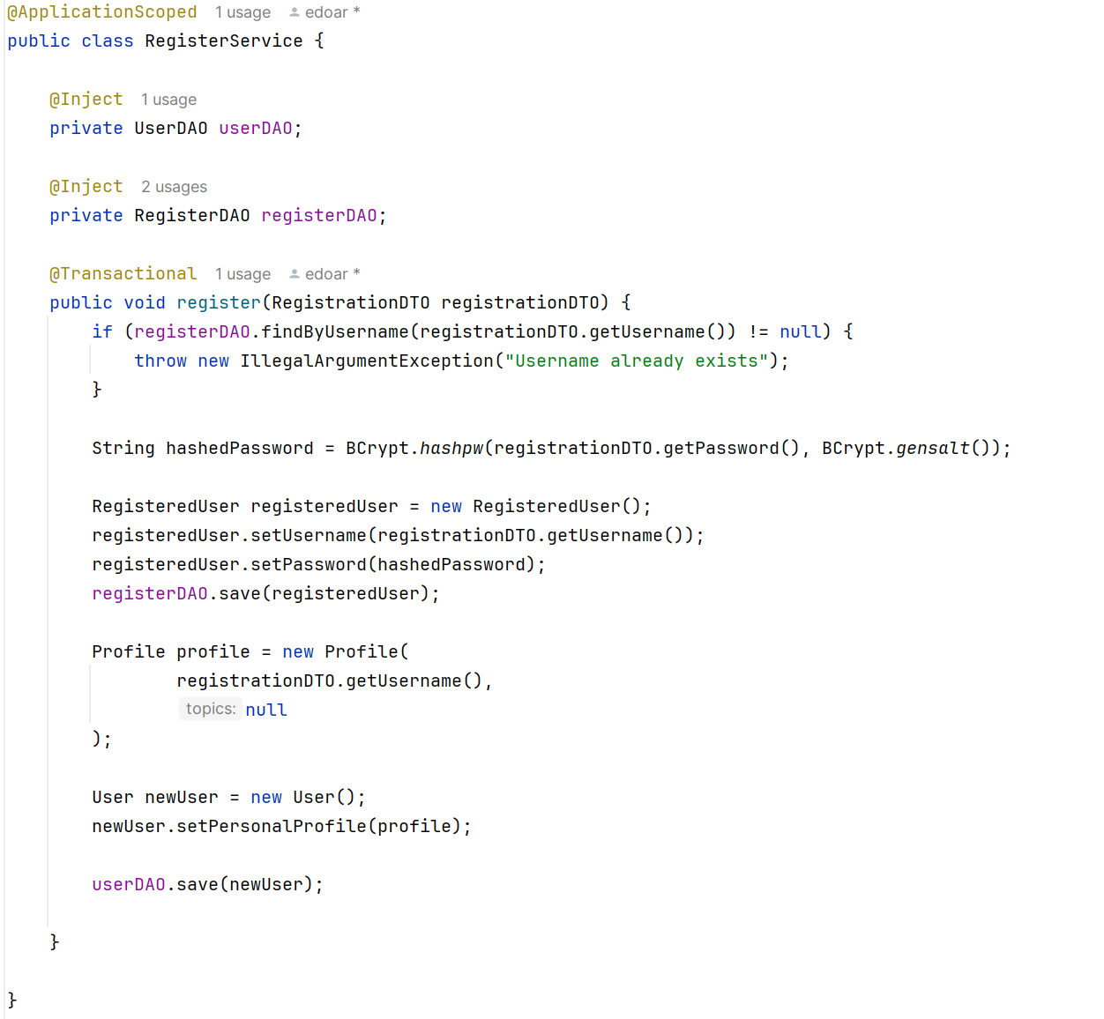
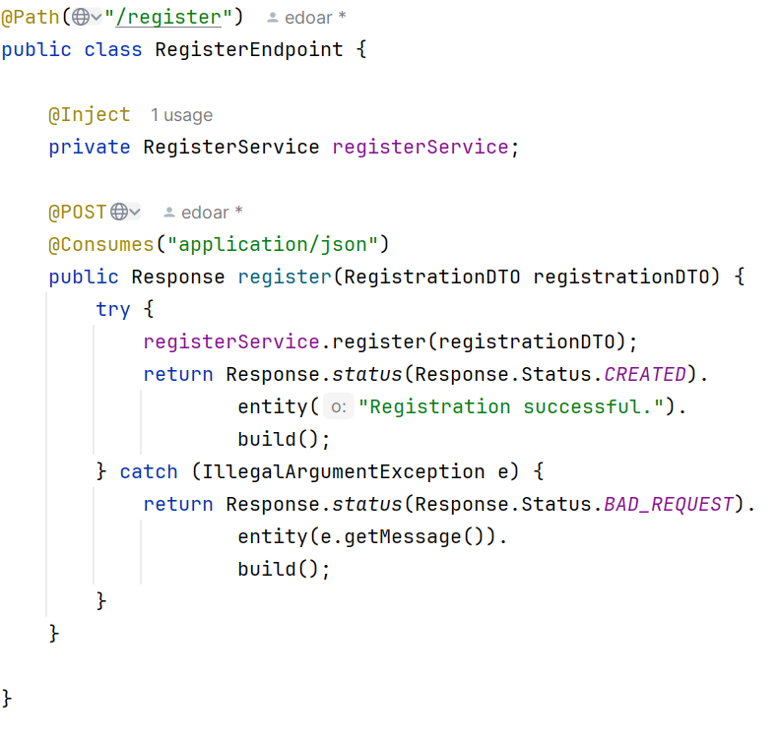
Registrazione
EasyTask – Registrazione & Autenticazione

Slide 36
Autenticazione
01
Invio credenziali
L’utente invia una richiesta POST all’endpoint /auth/login, fornendo le proprie credenziali in formato JSON.
02
Verifica
Il sistema verifica la correttezza delle credenziali confrontandole con quelle archiviate nel database.
03
Generazione token
Se le credenziali sono valide, viene generato un token JWT contenente il nome utente e altre informazioni rilevanti.
04
Header authorization
Il token viene restituito al client, che dovr`a includerlo nelle richieste successive nell’header Authorization con schema Bearer.
05
Filtraggio
Ogni richiesta autenticata viene intercettata da un filtro che verifica la validit`a del token prima di consentire l’accesso alle risorse protette
EasyTask – Registrazione & Autenticazione

Slide 37
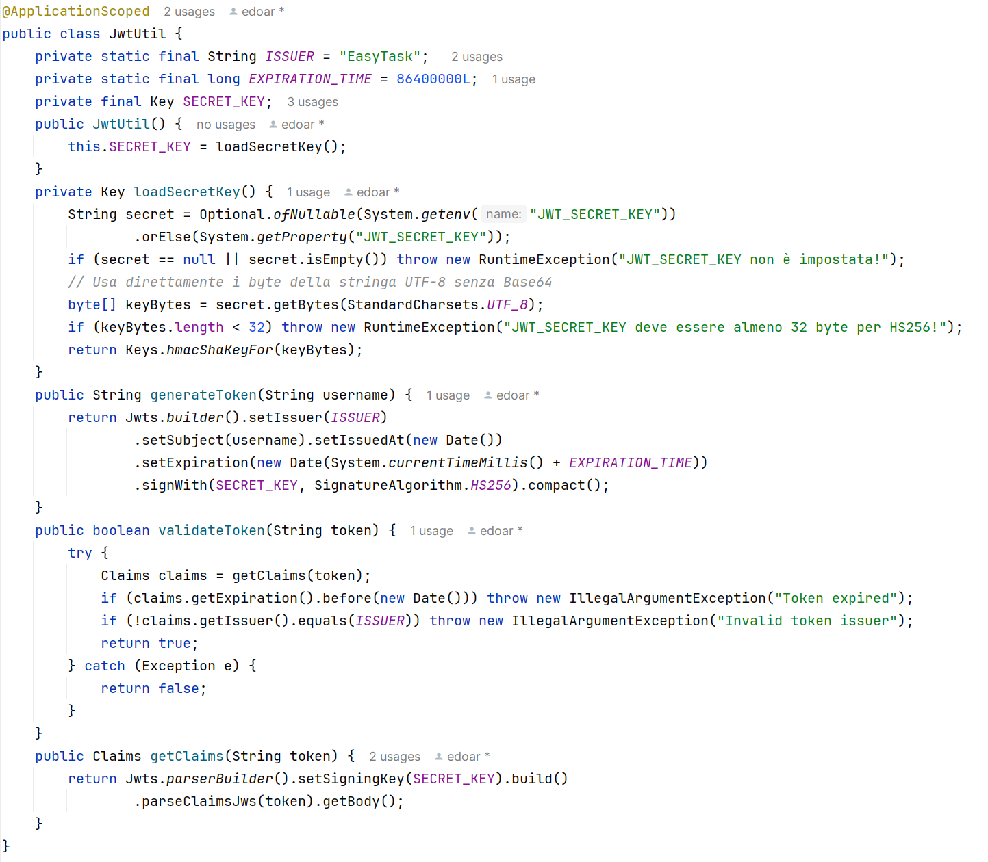

JWTUtil
EasyTask – Registrazione & Autenticazione

Slide 38
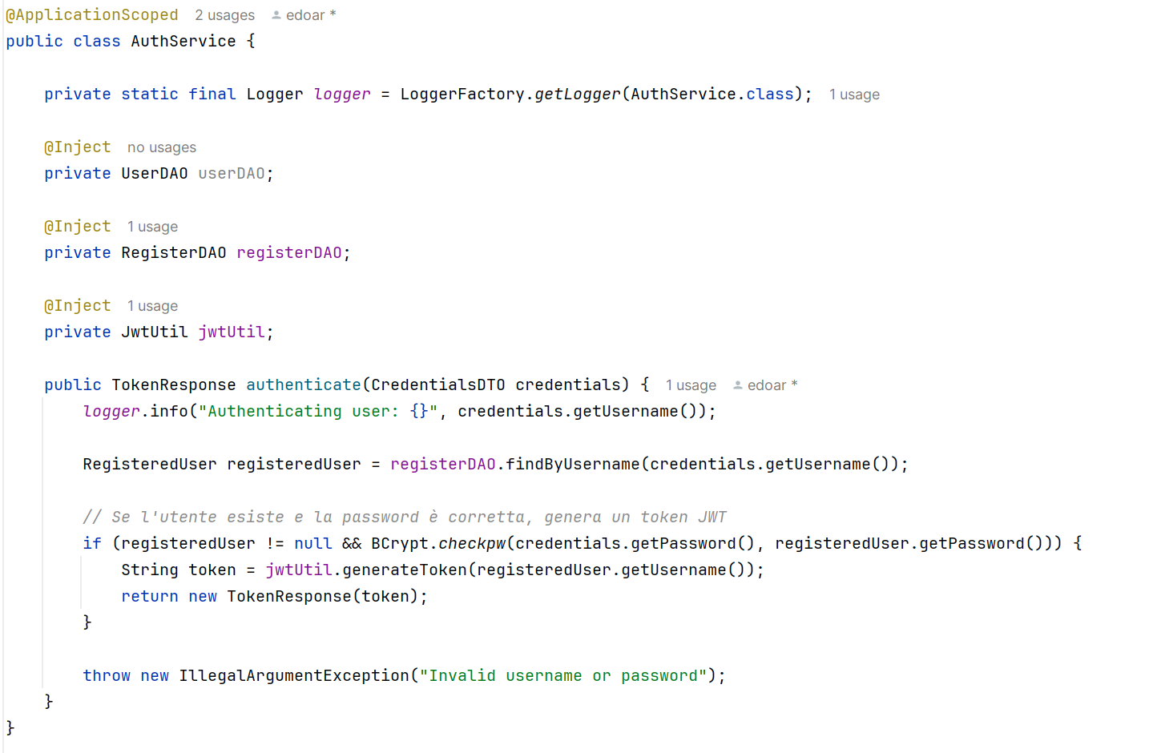
AuthService
EasyTask – Registrazione & Autenticazione

Slide 39
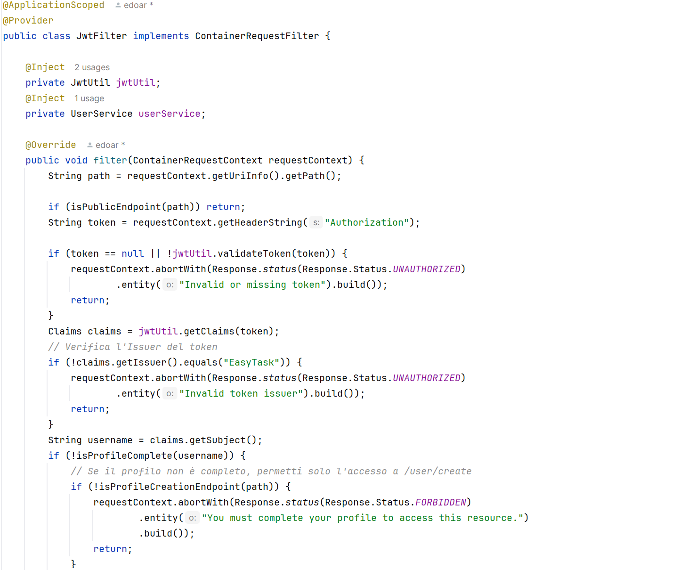
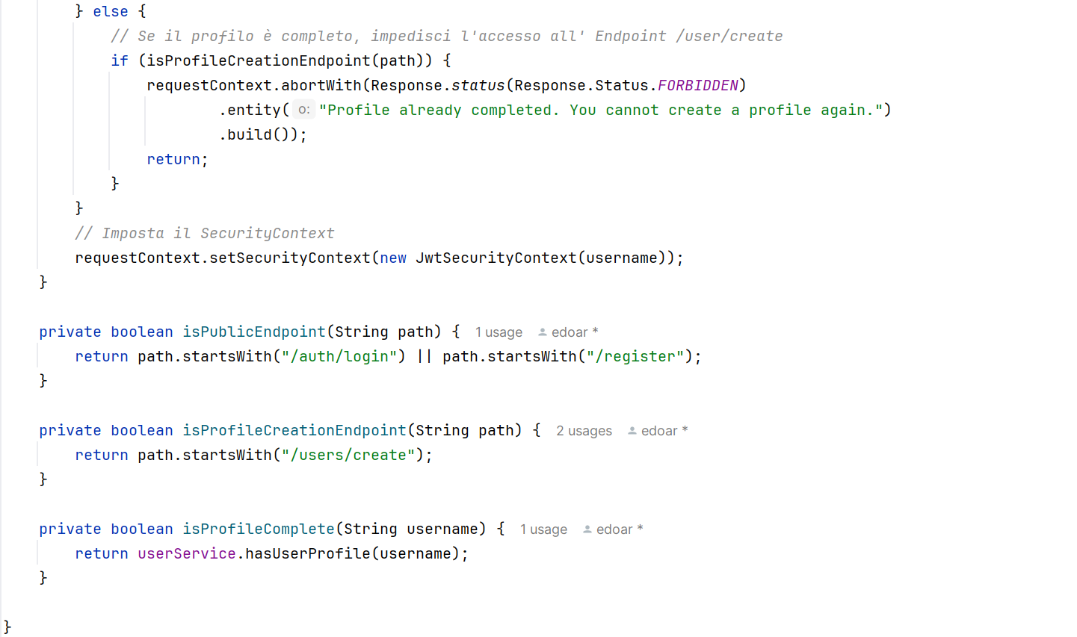
JWTFilter
EasyTask – Registrazione & Autenticazione

Slide 40
Testing

Slide 41
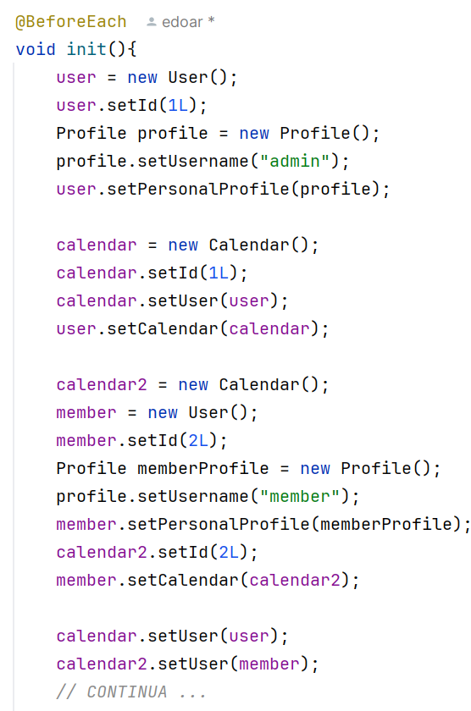
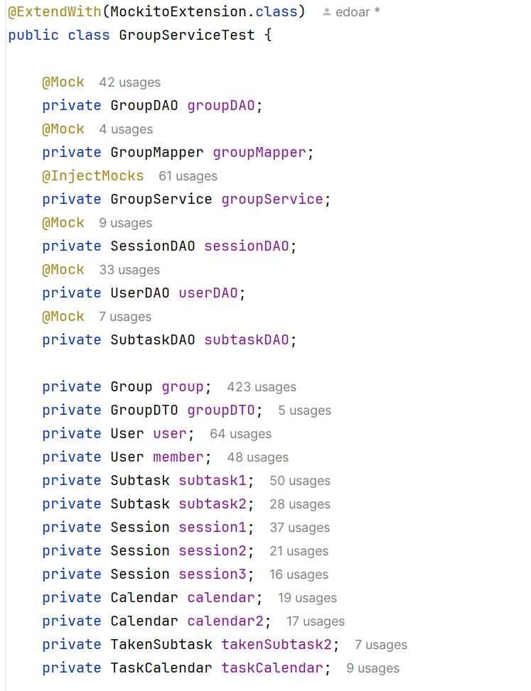
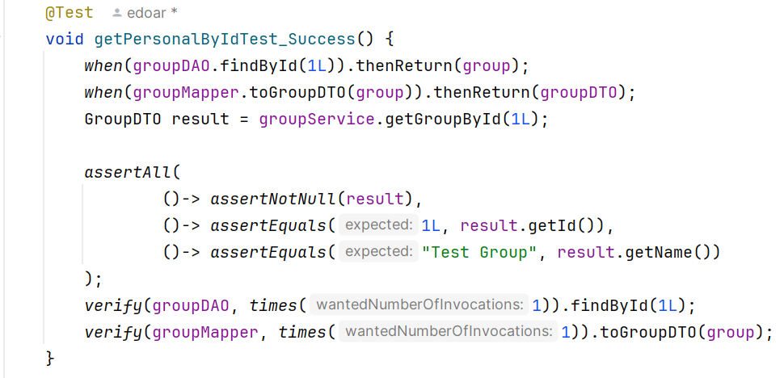

Unit Testing
I test di unità validano metodi di singole class;
Basati su JUnit 5 e Mockito;
Controllano la logica interna dei metodi public;
Utilizzano Mock di dipendenze (DAO, mapper, ecc.) per isolare la classe testata;
Validano eccezioni, path di errore, valori di ritorno e comportamenti al variare dei parametri
Esempio: GroupServiceTest
EasyTask – Testing

Slide 42
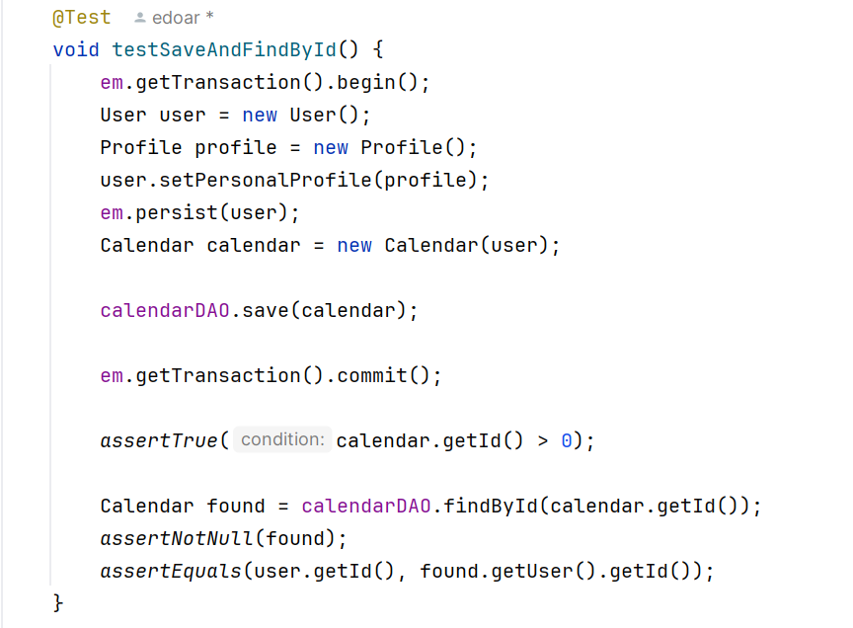
Integration Testing
verifica il corretto funzionamento delle operazioni con il db e l’interazione tra più componenti dell’applicazione
Viene inizializzato un EntityManager con una configurazione di test (EasyTaskTestPU);
Vengono create tabelle e dati in un db (H2) per eseguire operazioni CRUD;
Si testano metodi findById, findAll, update, delete dei DAO
EasyTask – Testing

Slide 43


Endpoint Testing
Mira a validare la comunicazione tramite API REST
I test sono basati su Rest Assured e Junit 5
Verificano le rotte REST (GET, POST, PUT, DELETE);
Controllano status code (200, 201, 404) e formati di ritorno (JSON)
Si verifica la corretta gestione di parametri e path param
Viene controllato il contenuto della risposta, ad ex i campi del JSON
EasyTask – Testing

Slide 44
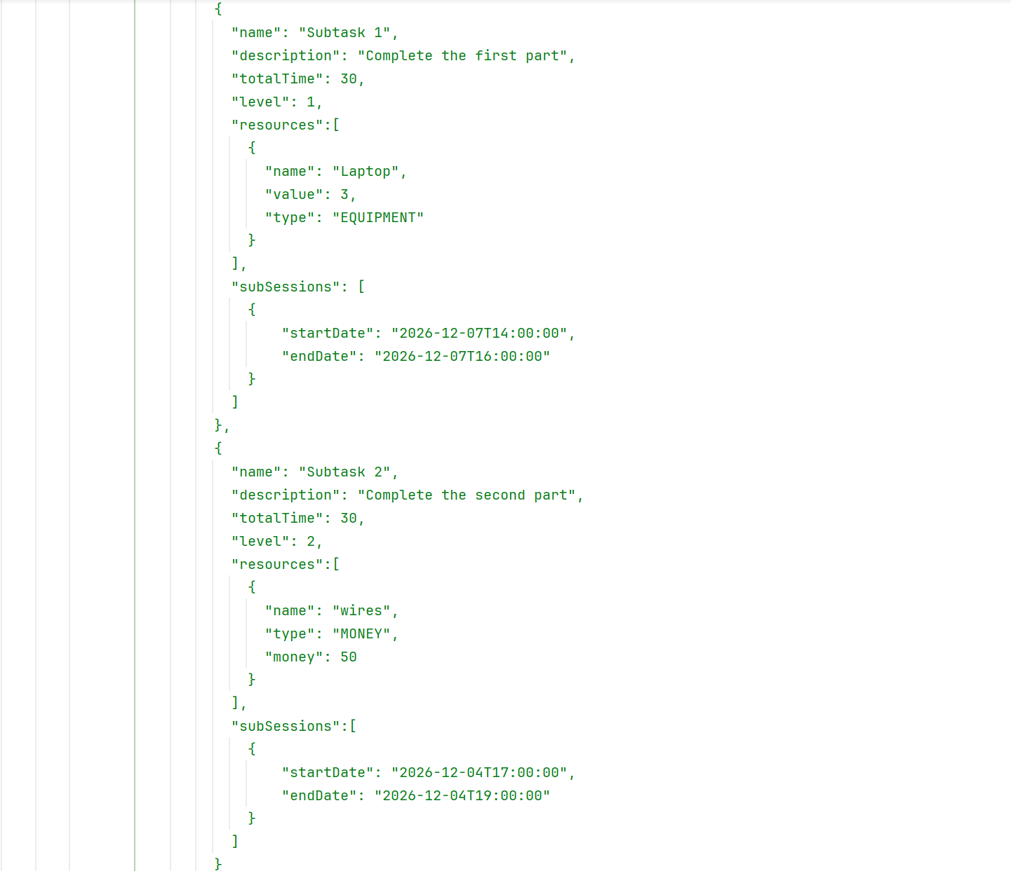
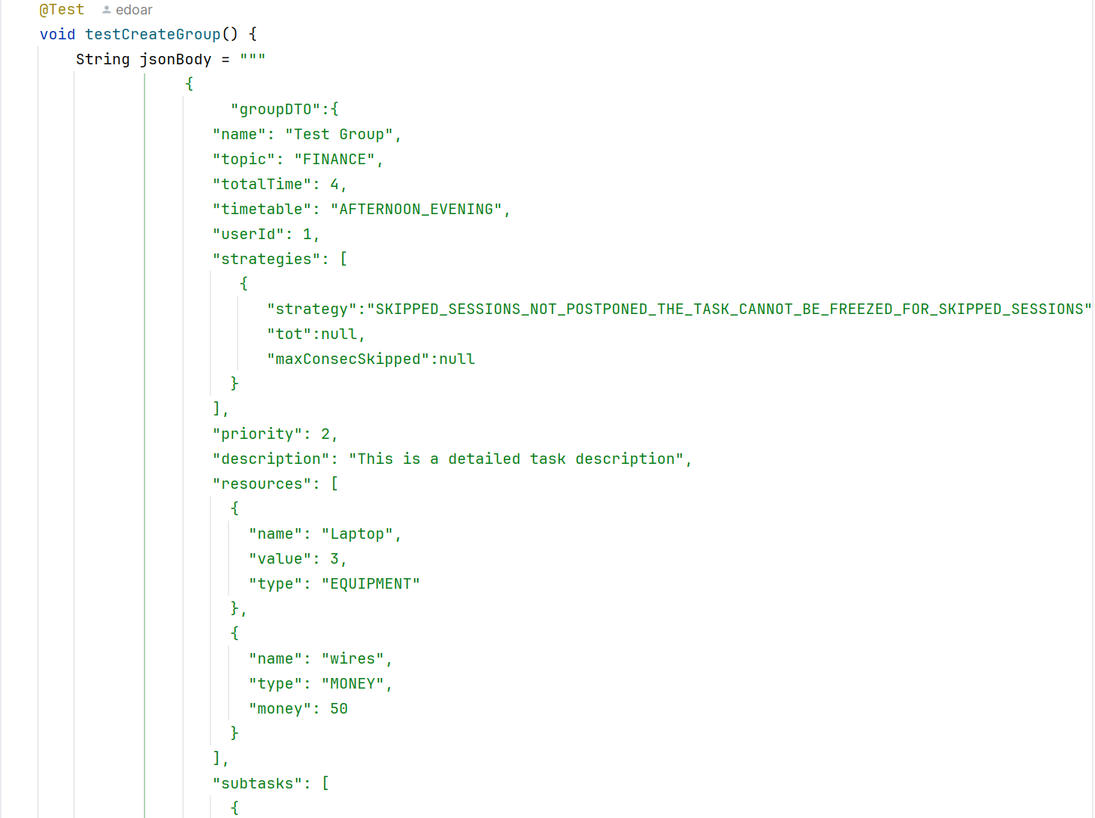
CreateGroup
EasyTask – Testing

Slide 45
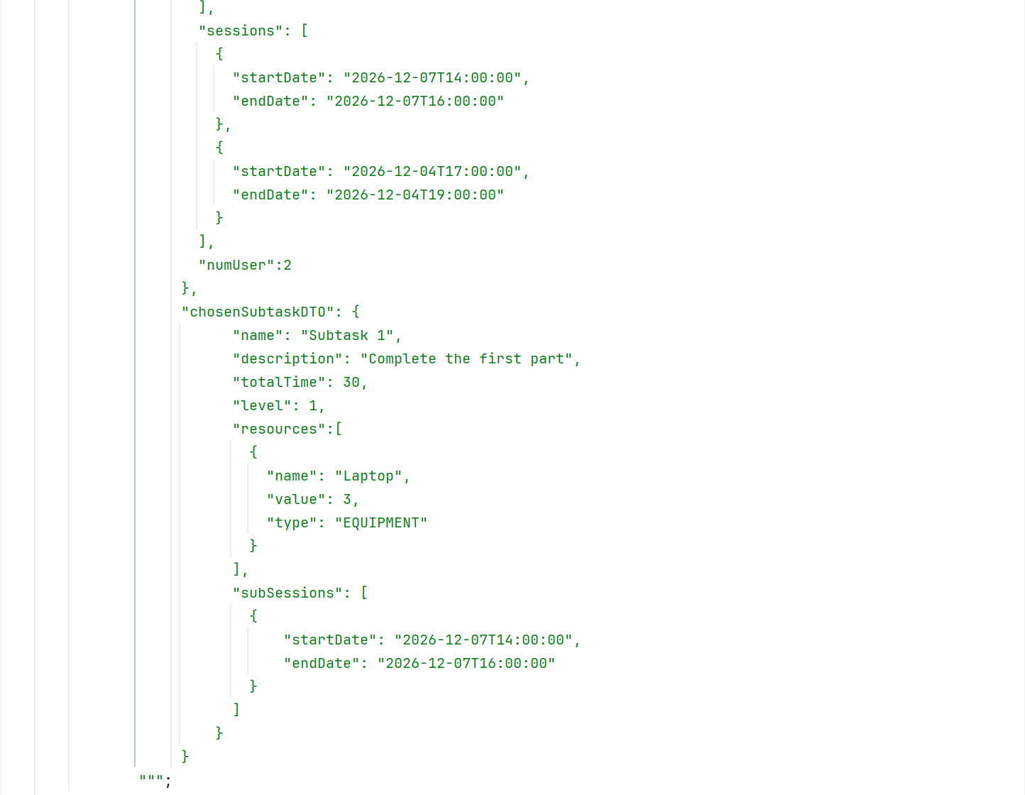
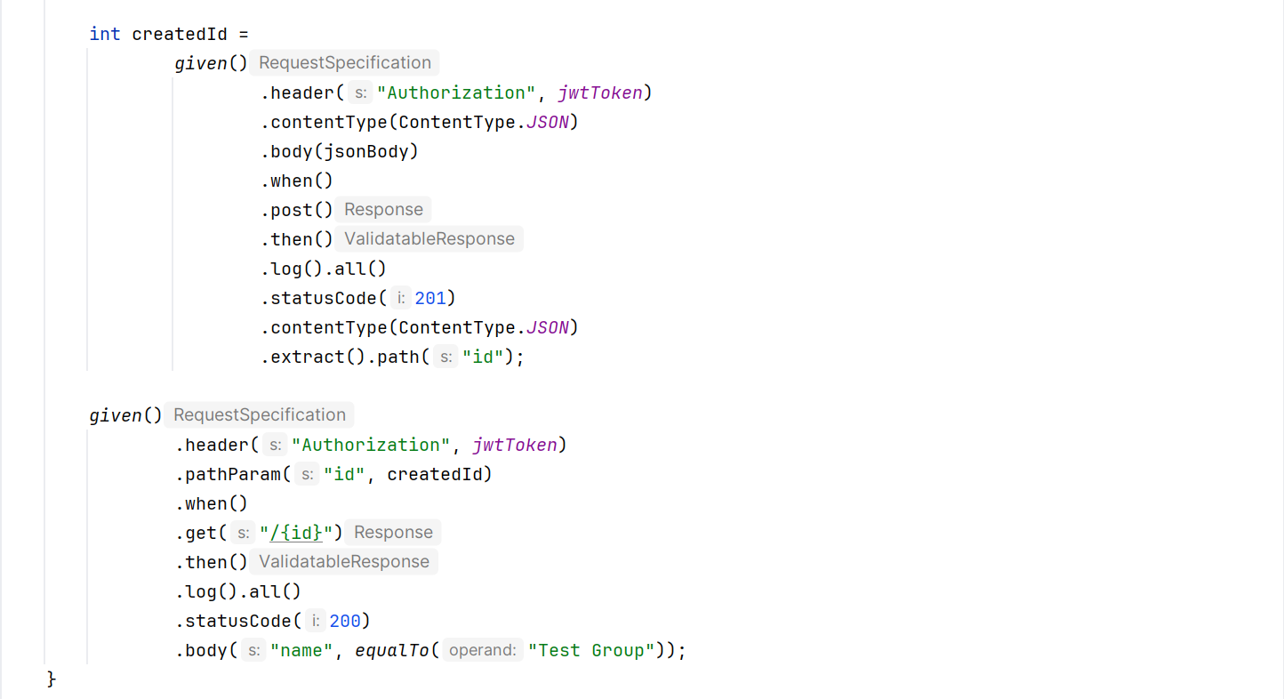
CreateGroup
EasyTask – Testing

Slide 46
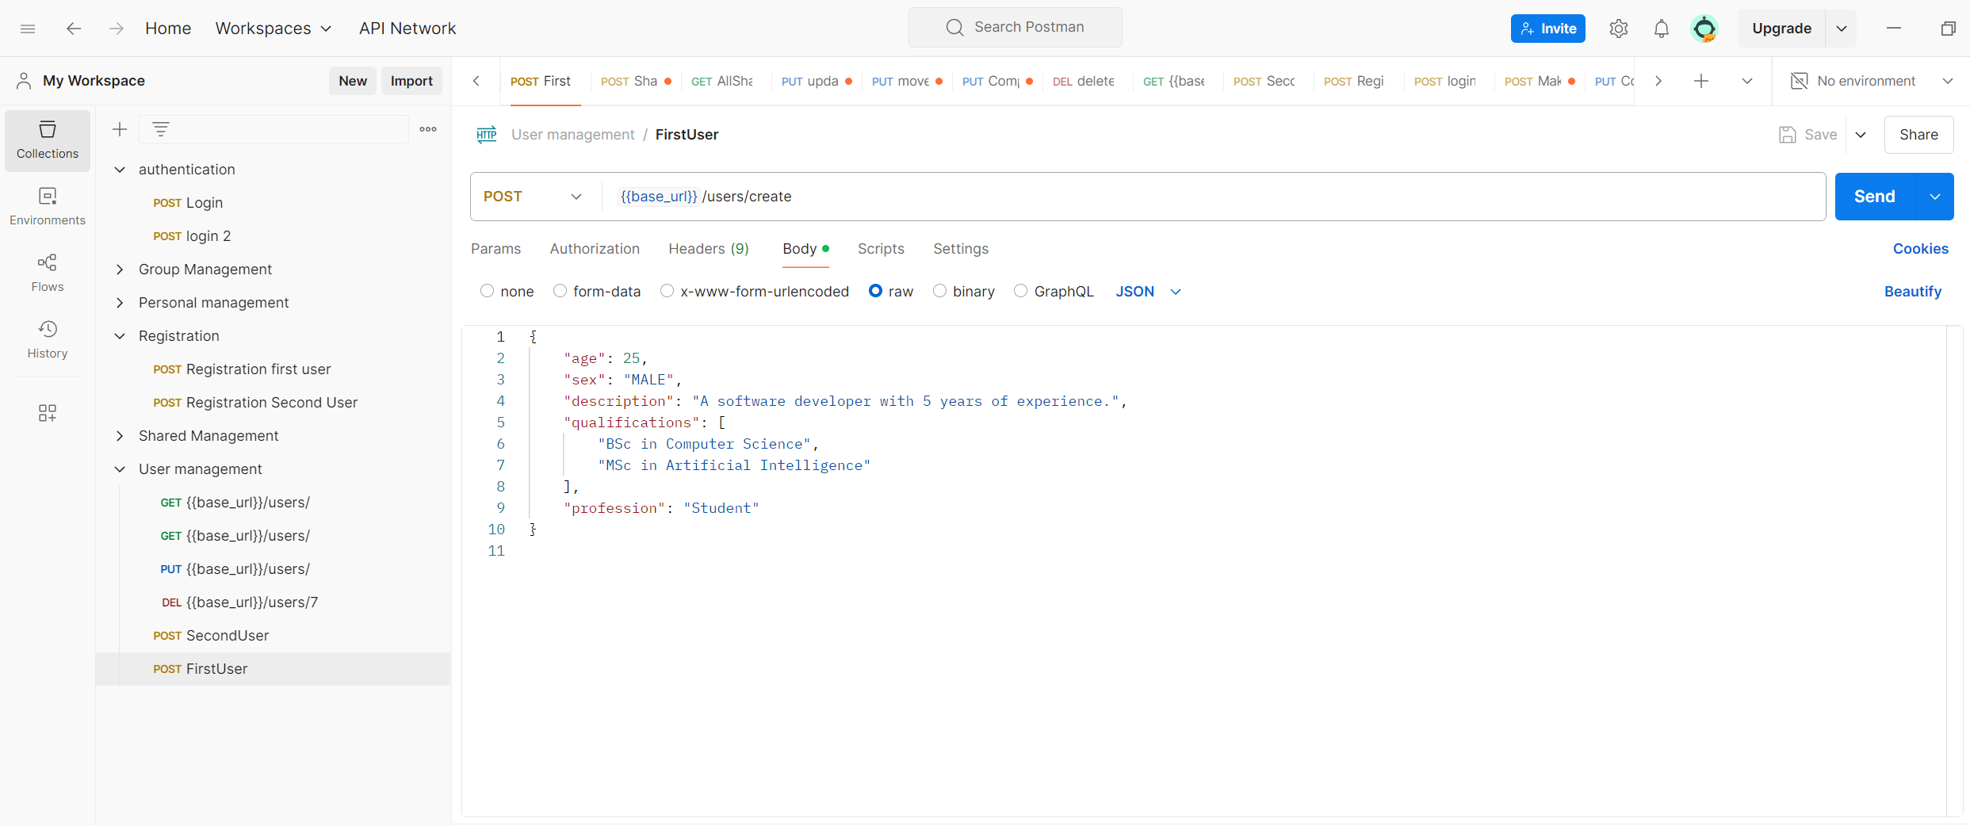
Postman
Oltre ai test automatizzati con REST-assured, è stato effettuato un testing manuale degli endpoint utilizzando Postman
EasyTask – Testing

Slide 47
Frontend Angular

Slide 48
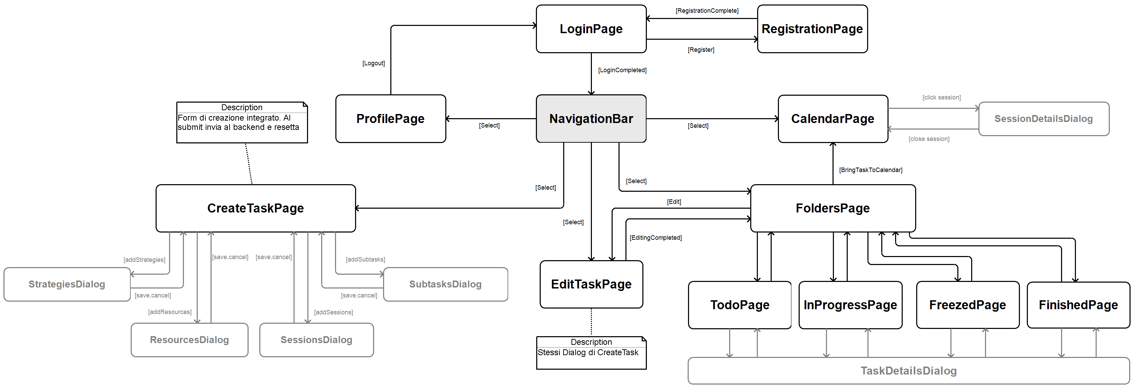
Page Navigation Diagram
EasyTask – Frontend Angular

Slide 49
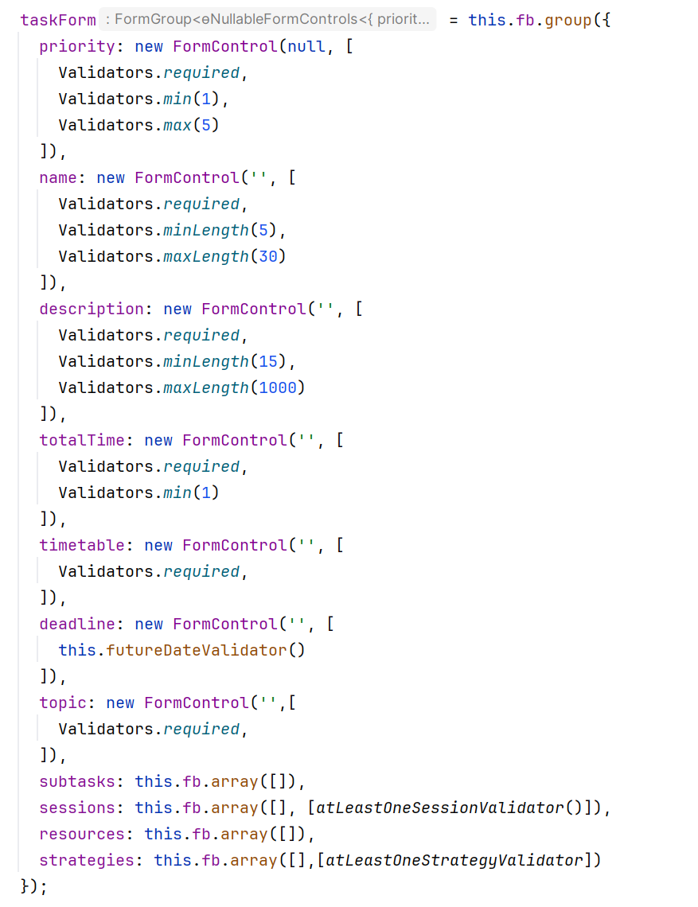
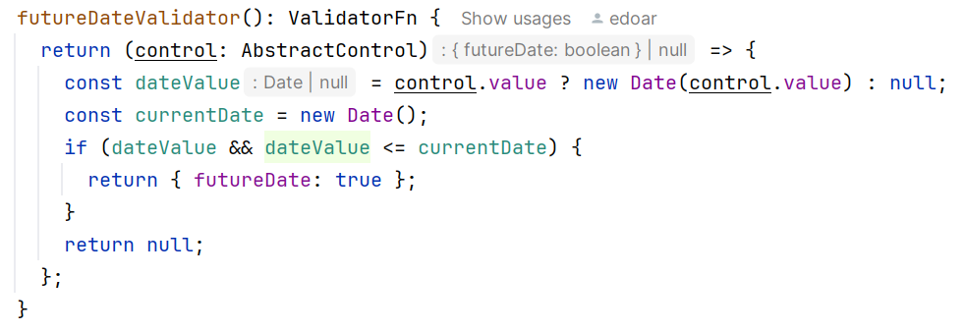
TaskComponent - taskForm
Realizza il FormGroup da compilare per la creazione dei task
Le liste di oggetti contenute nel task sono dei FormArray
Sono applicati Validators nativi e custom
EasyTask – Frontend Angular

Slide 50
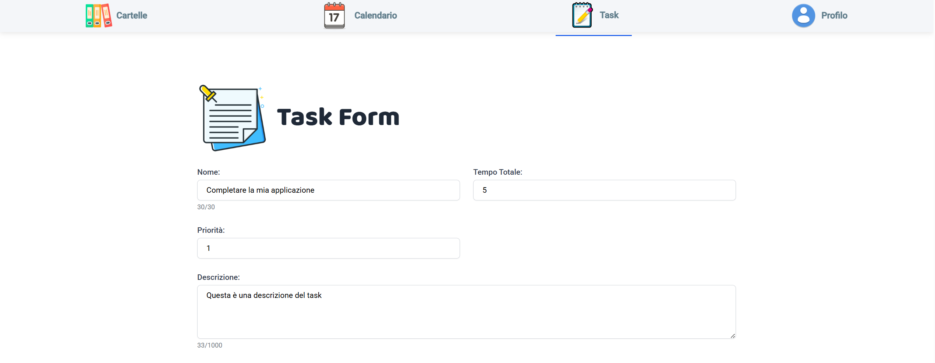
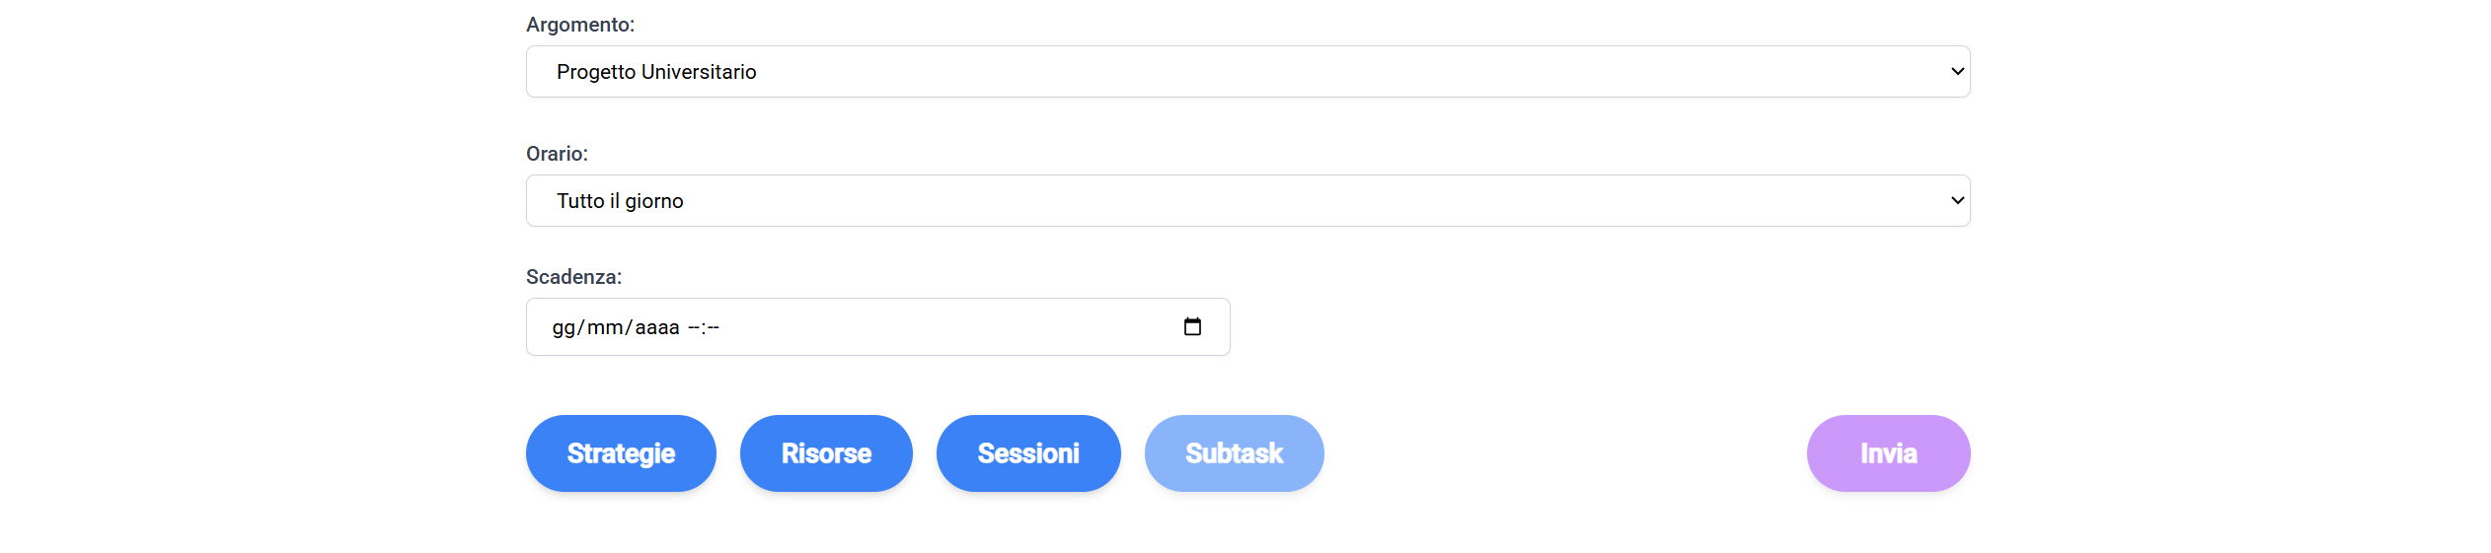
TaskComponent - taskForm
EasyTask – Frontend Angular

Slide 51
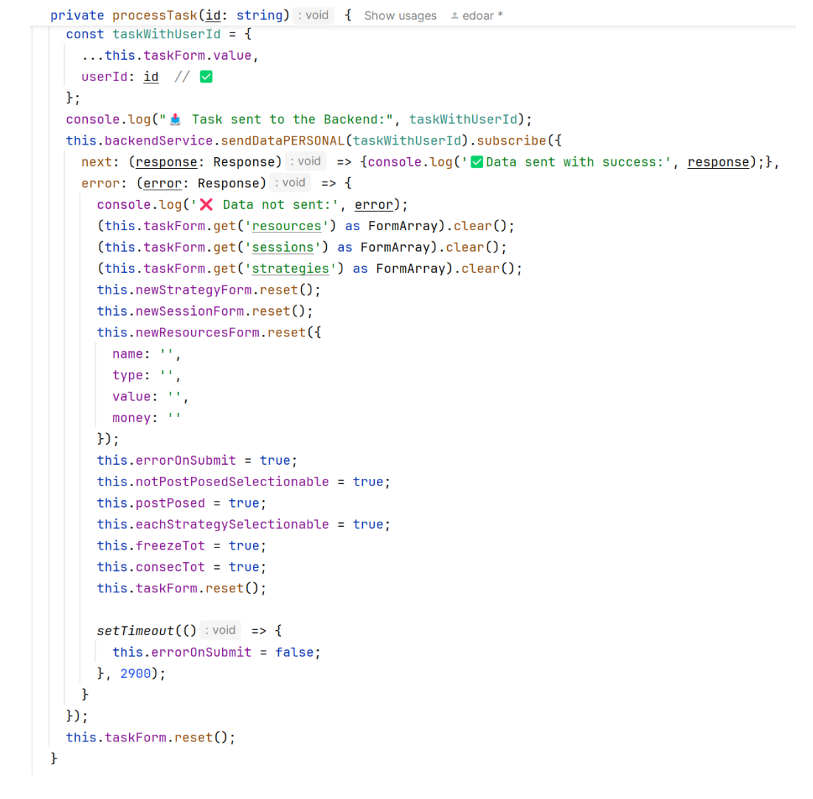
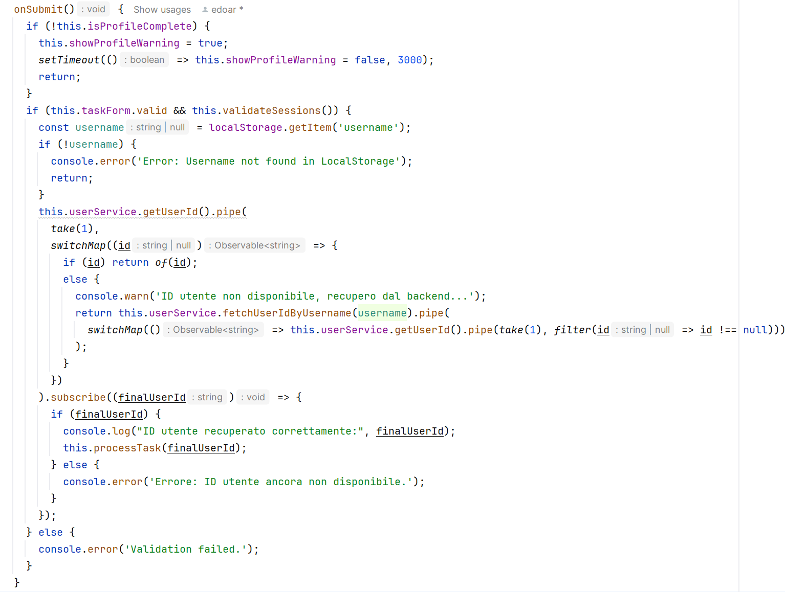
TaskComponent - OnSubmit
Verifica della completezza del profilo
Validazione del form e delle sessioni
Creazione del task & Invio dei dati al backend
EasyTask – Frontend Angular

Slide 52
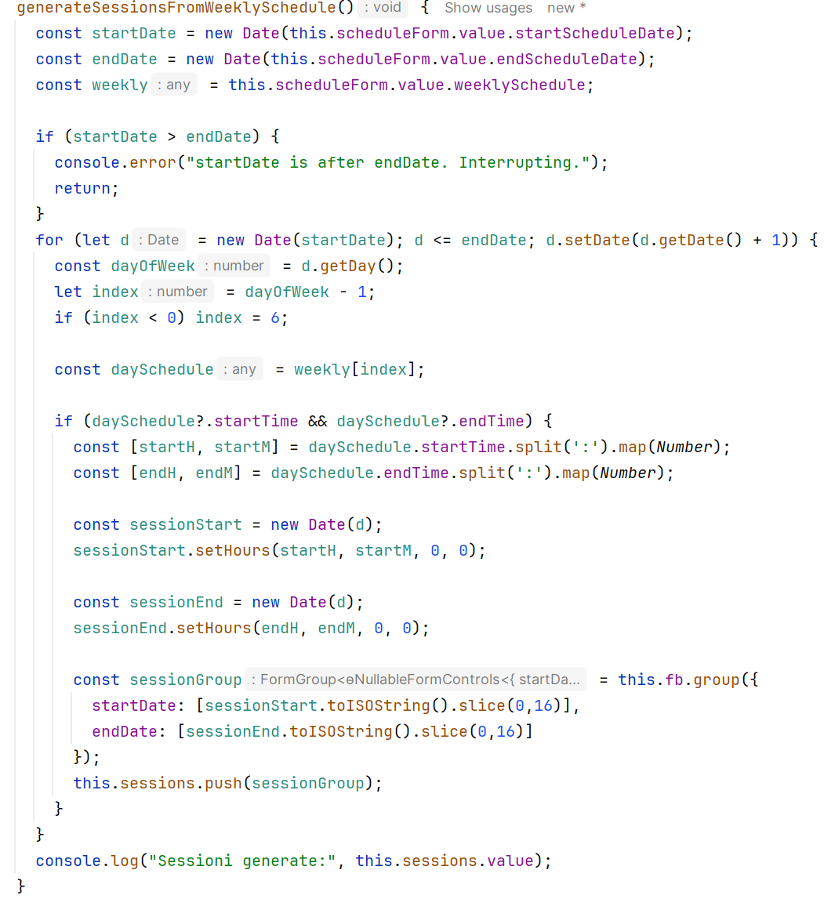
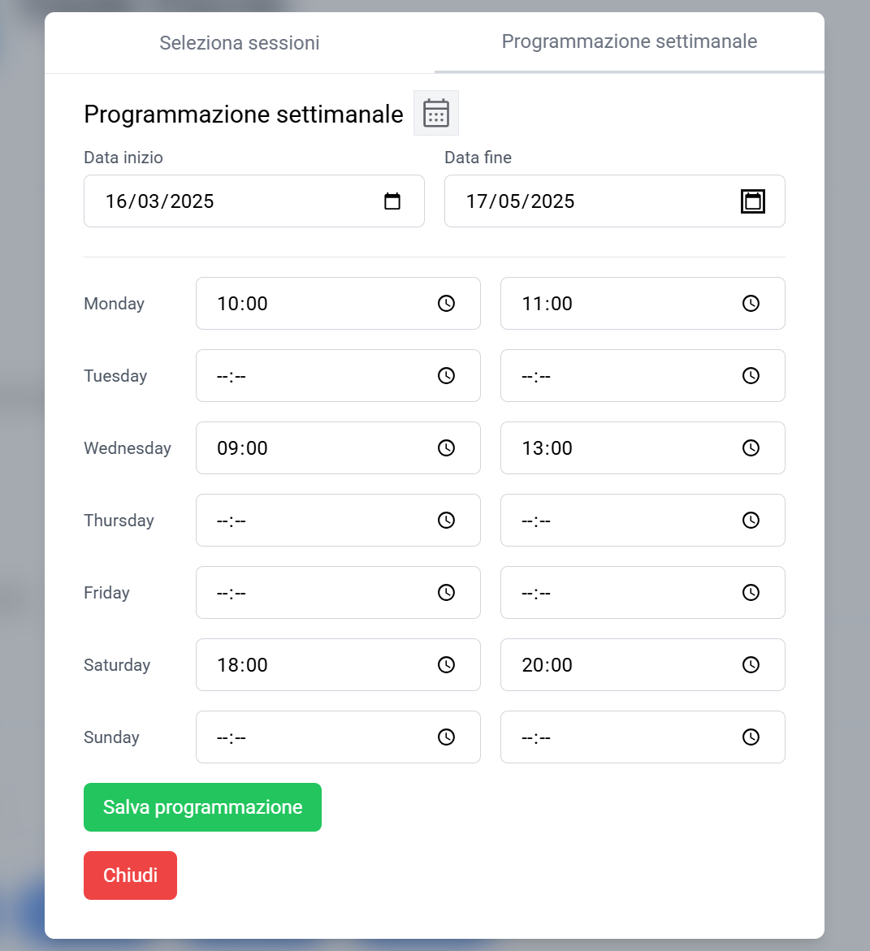
TaskComponent - generateSessions
EasyTask – Frontend Angular

Slide 53
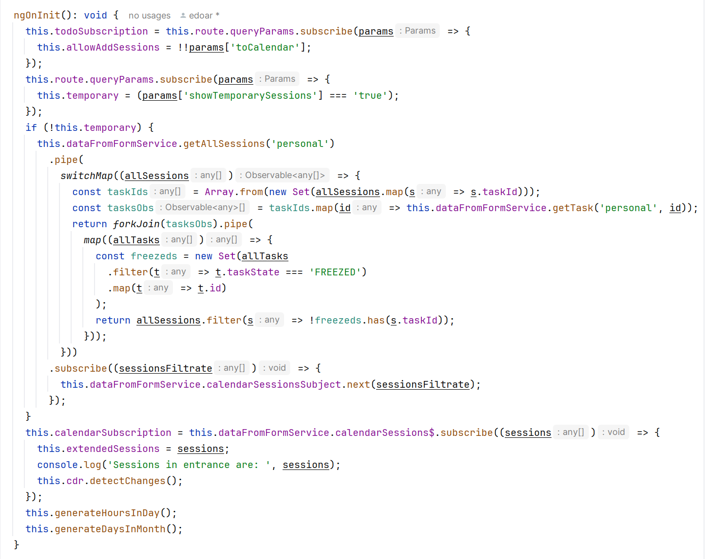
CalendarComponent - ngOnInit
Il servizio getAllSessions recupera tutte le sessioni
Viene estratto l’elenco univoco di taskId associati alle sessioni
Si effettua una richiesta per ottenere i dettagli di ciascun task
I task vengono filtrati per escludere quelli nello stato FREEZED
Infine, le sessioni risultanti vengono propagate tramite un BehaviorSubject
EasyTask – Frontend Angular

Slide 54
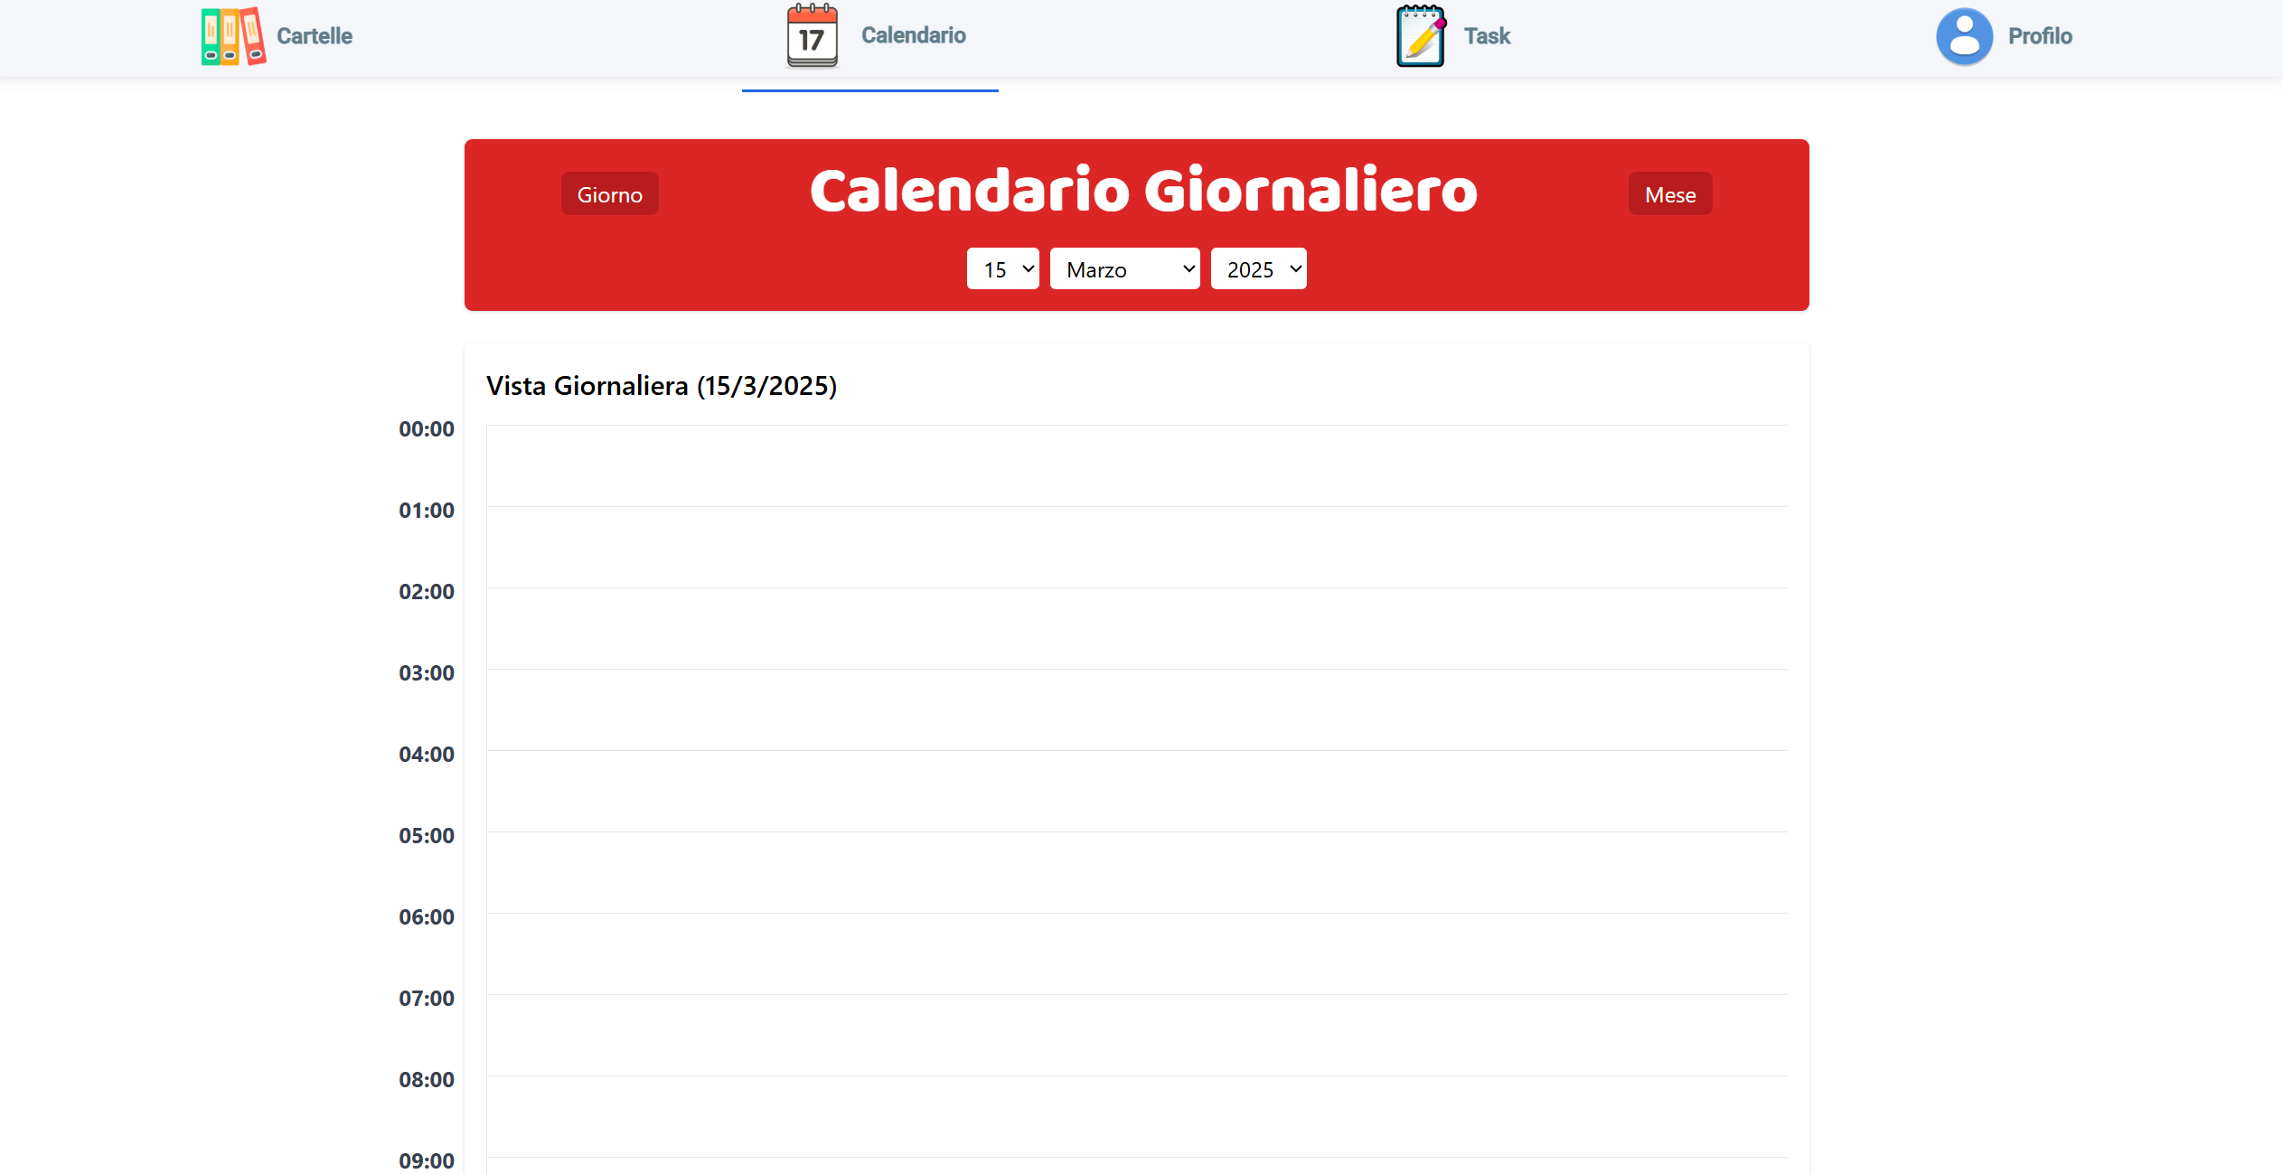
CalendarComponent
EasyTask – Frontend Angular

Slide 55
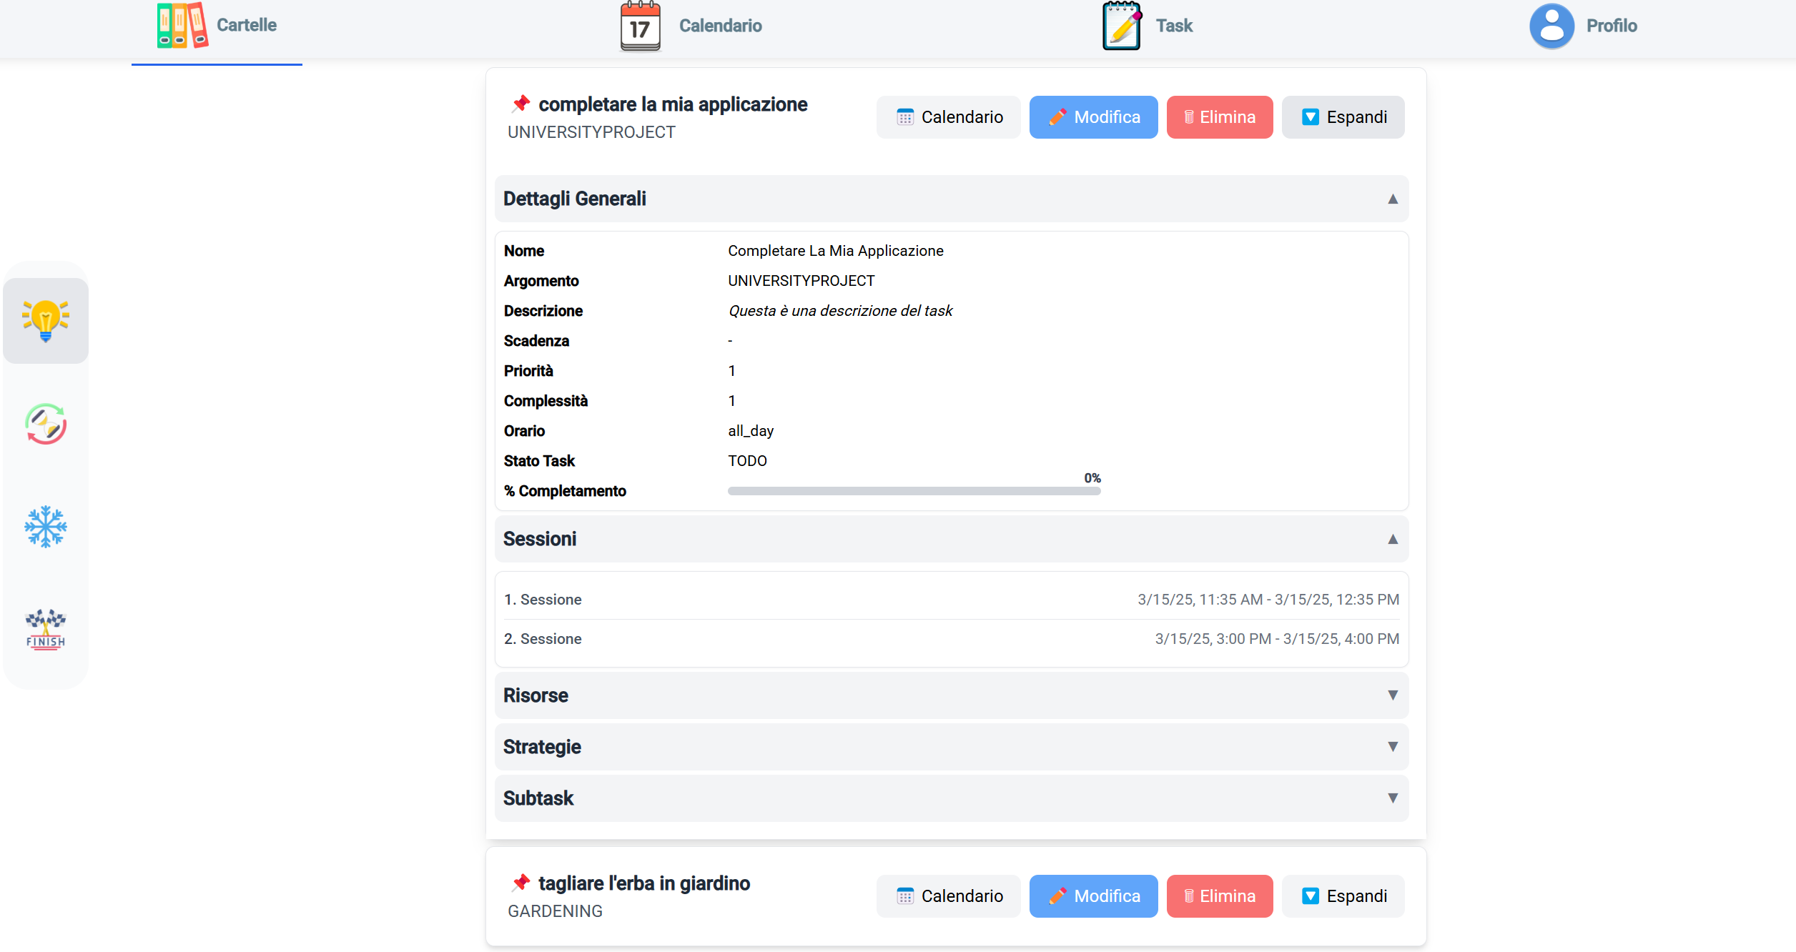
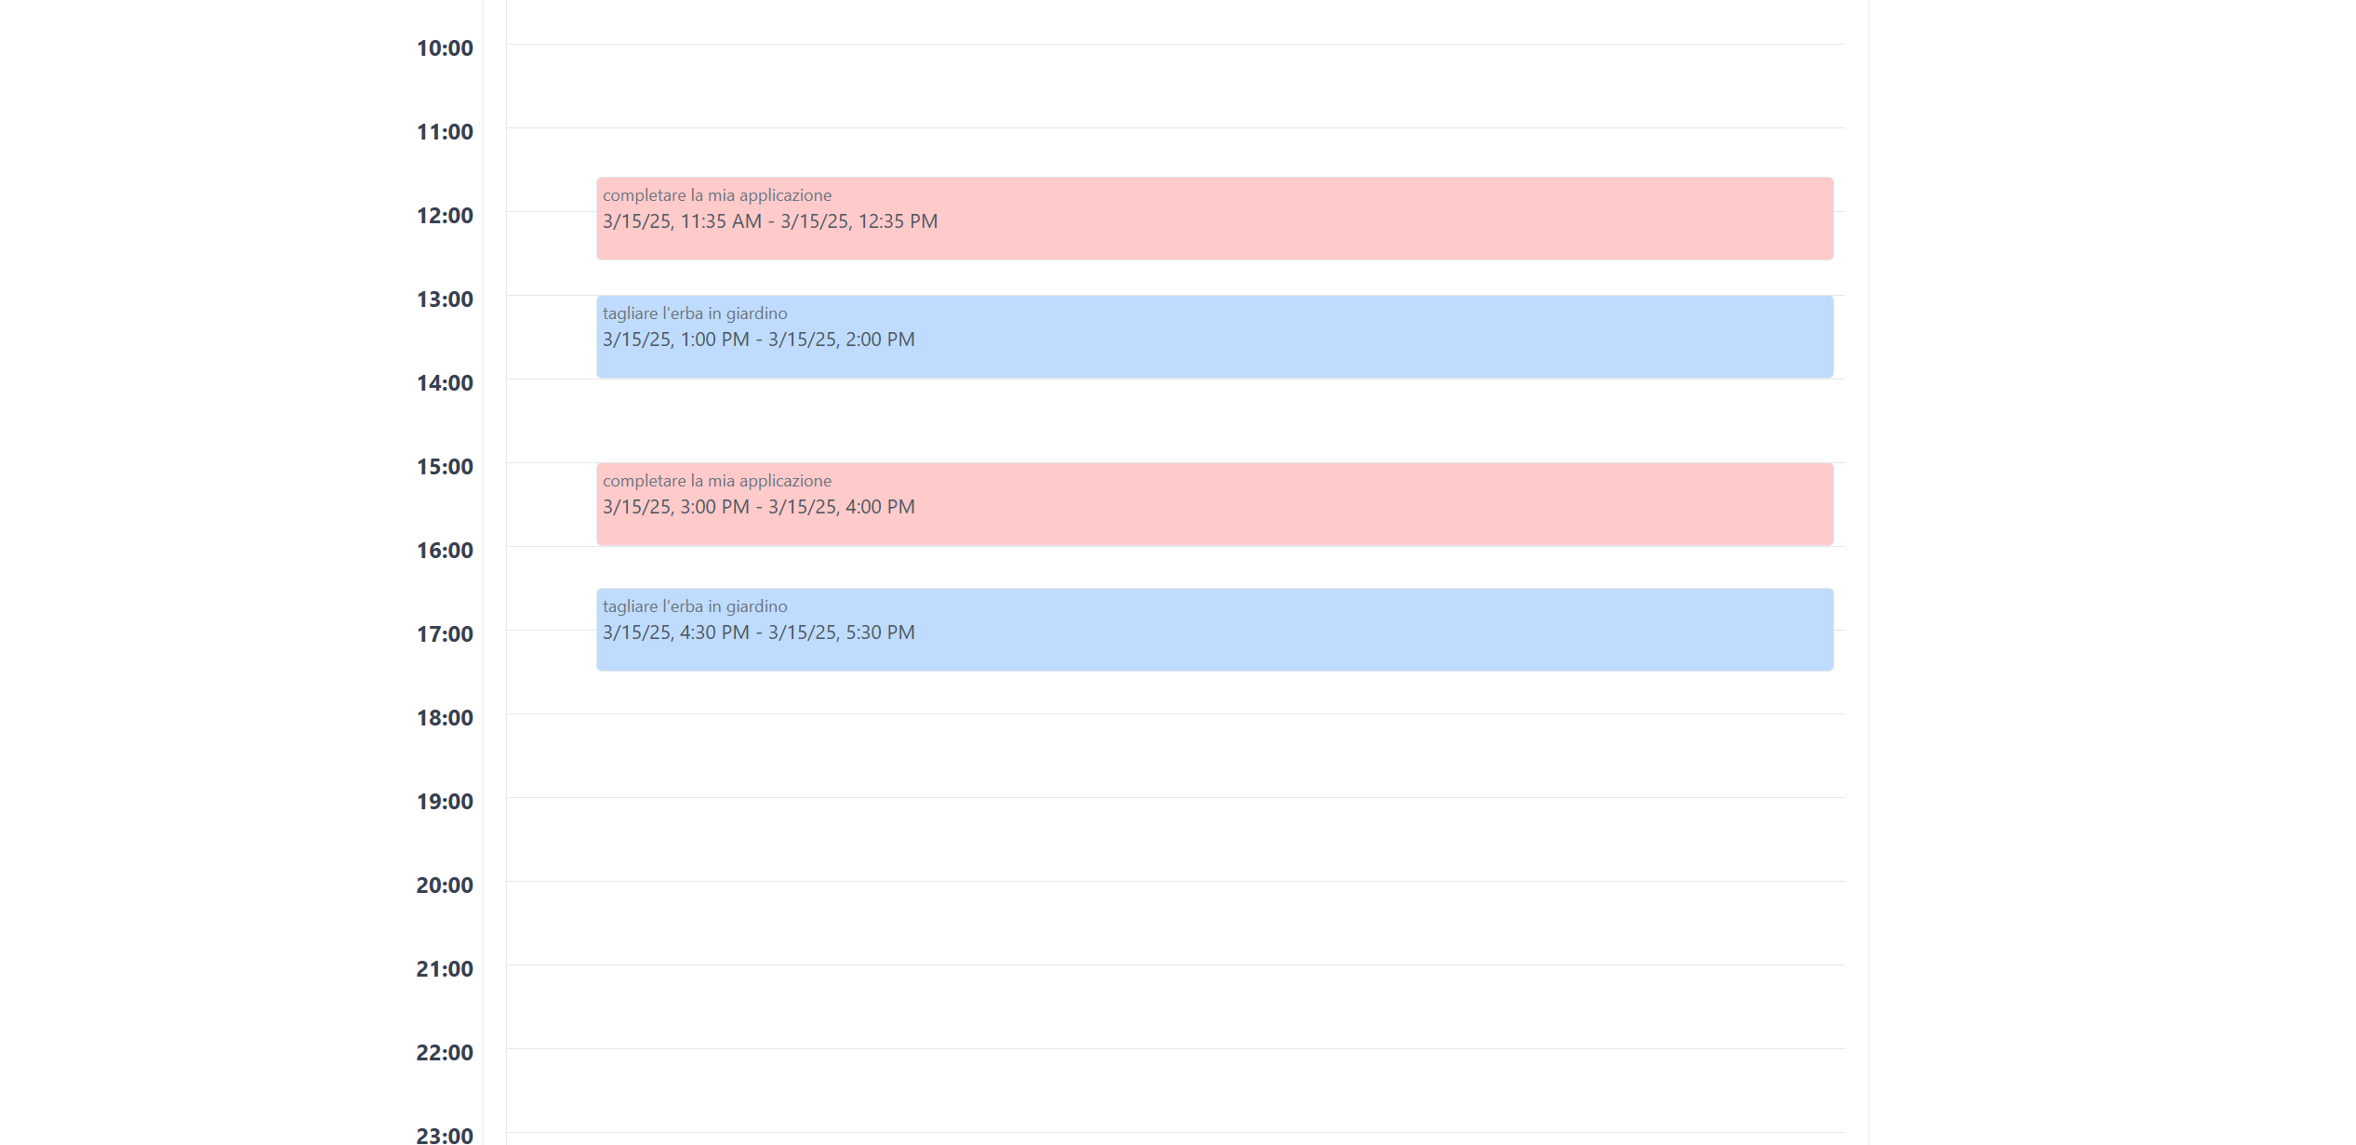


EasyTask – Frontend Angular

Slide 56




Conclusioni
Completamento Funzionalità
Estensione del frontend per la gestione dei task condivisi e di gruppo
Integrazione della sezione Feed nell’interfaccia utente
Comunicazione e interazione
Implementazione di un sistema di chat tra membri del gruppo
Introduzione di un meccanismo di notifiche per eventi rilevanti (es. assegnazione, scadenze)
Infrastuttura e DevOps
Deployment completo dell’applicazione (database, backend, frontend) su server dedicati o cloud
Configurazione di una pipeline di CI/CD per automatizzare build, test e rilascio
EasyTask – Frontend Angular

